Slide 1
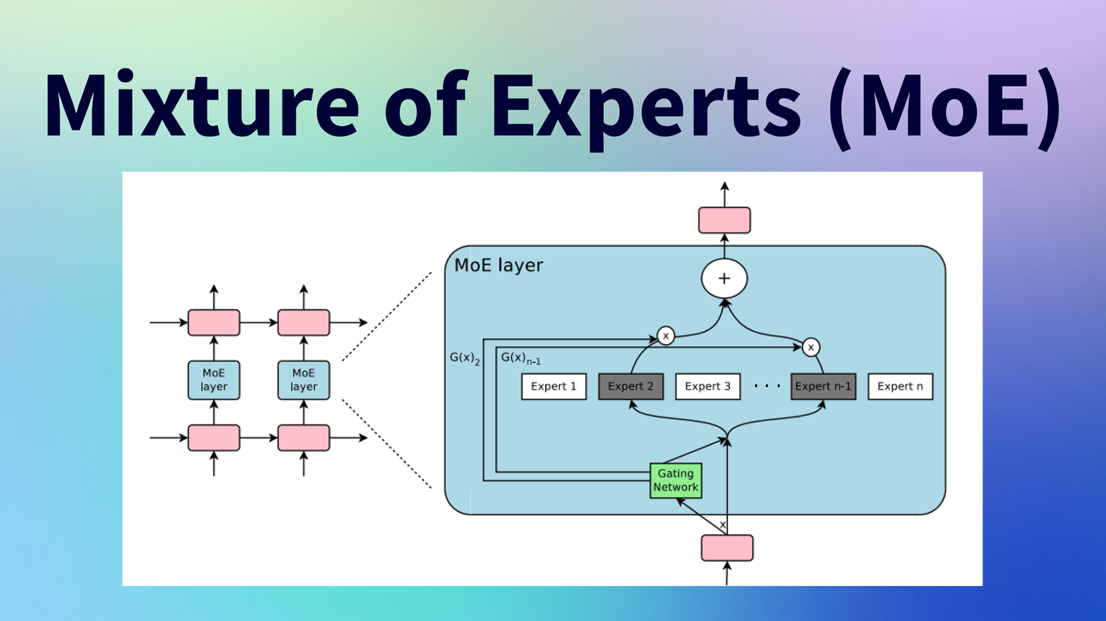

MoE 核心原理
可视化
ZOMI

Slide 2
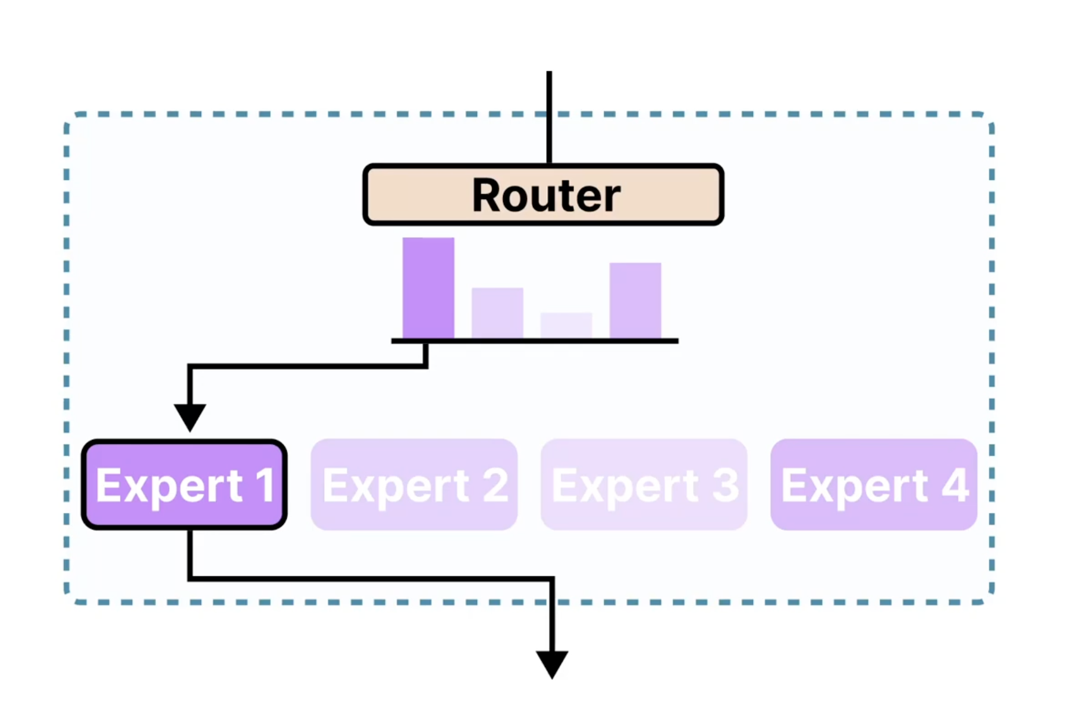
MoE 核心原理可视化
https://www.youtube.com/watch?v=sOPDGQjFcuM

Slide 3

Contents
Introduction：MOE 基本原理
The Router：路由原理
Architecture：模型结构
Load Balancing：均衡负载
Keep Top-K：专家选择
Auxiliary Loss：辅助损失
Expert Capacity：专家容量

Slide 4
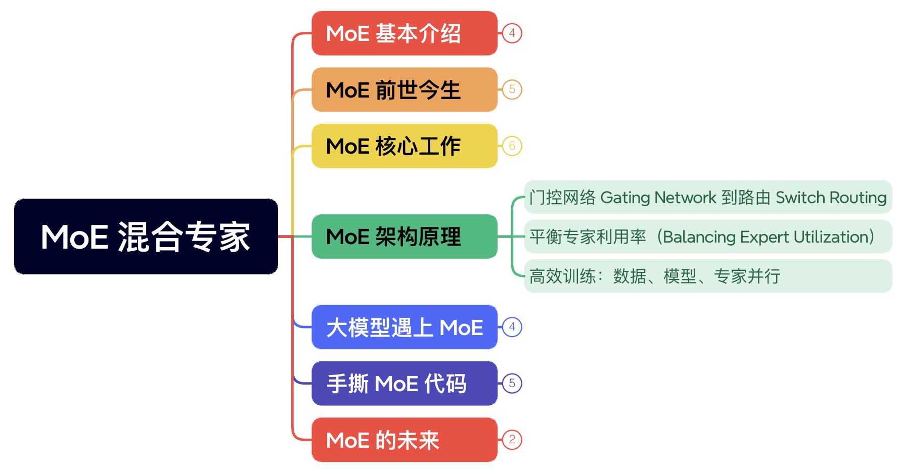
视频目录大纲
什么是 MoE 混合专家模型？
MoE 混合专家模型简史
MoE 混合专家对训练的影响？
让 MoE 训练和推理起飞！
对产业的思考与小结

Slide 5
01
Introduction：
MOE 基本原理

Slide 6
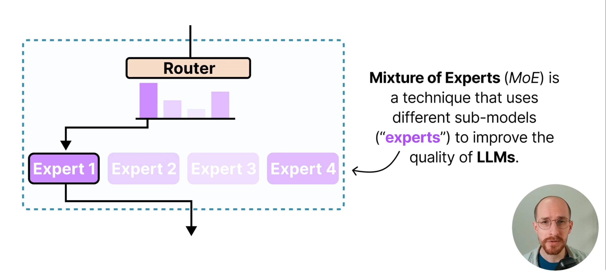
Introduction：MOE 基本原理

Slide 7
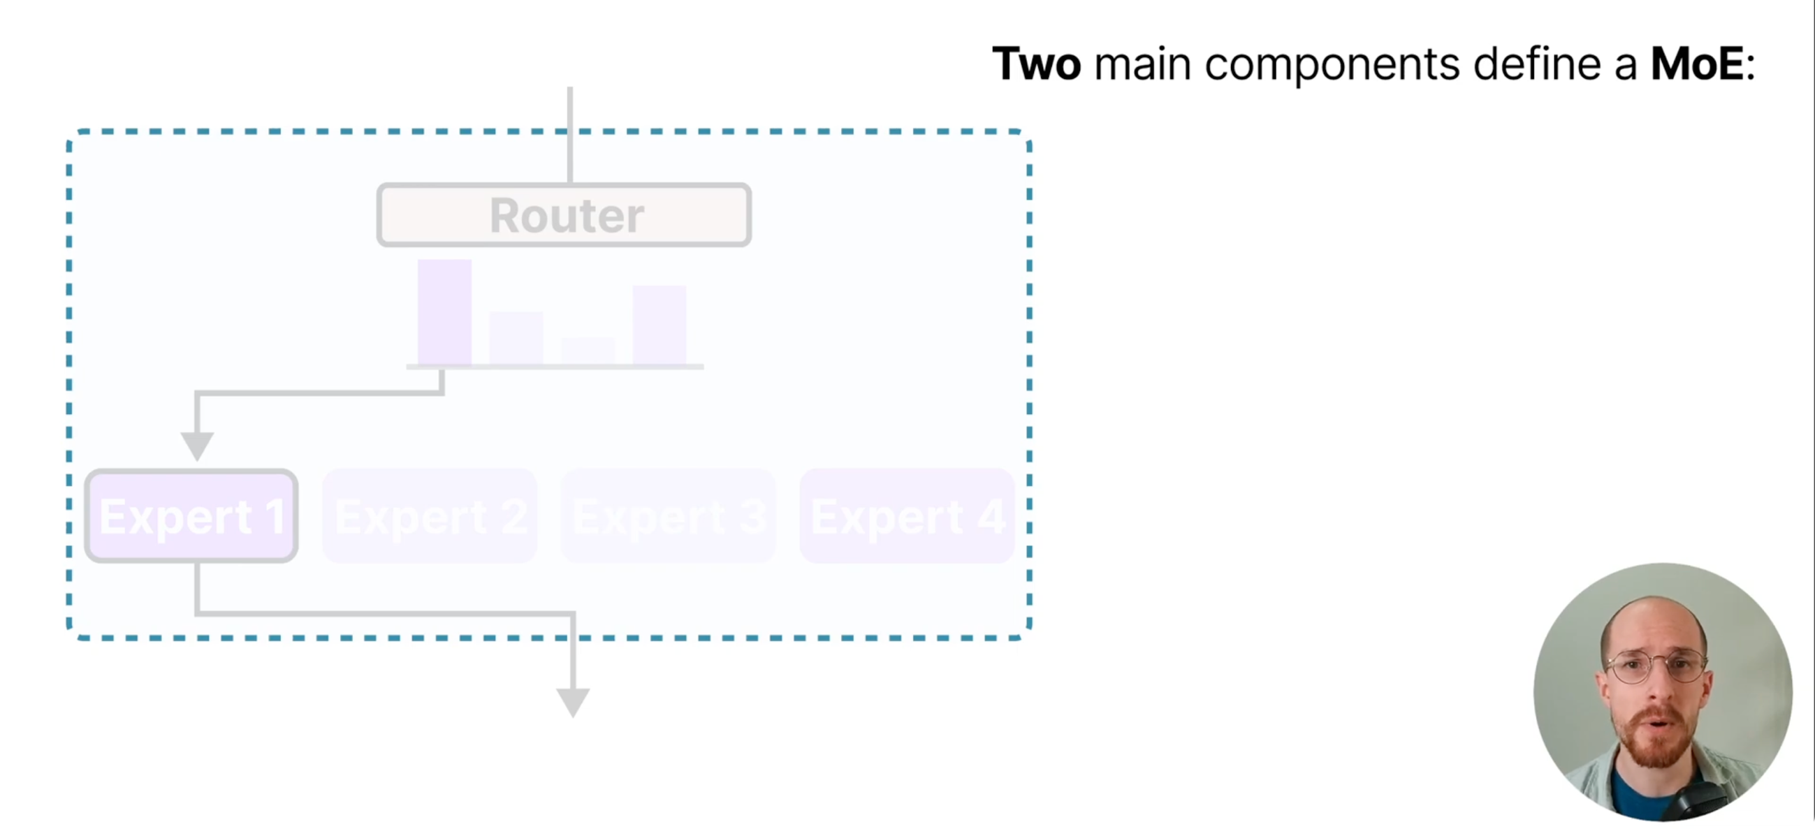
Introduction：MOE 基本原理

Slide 8
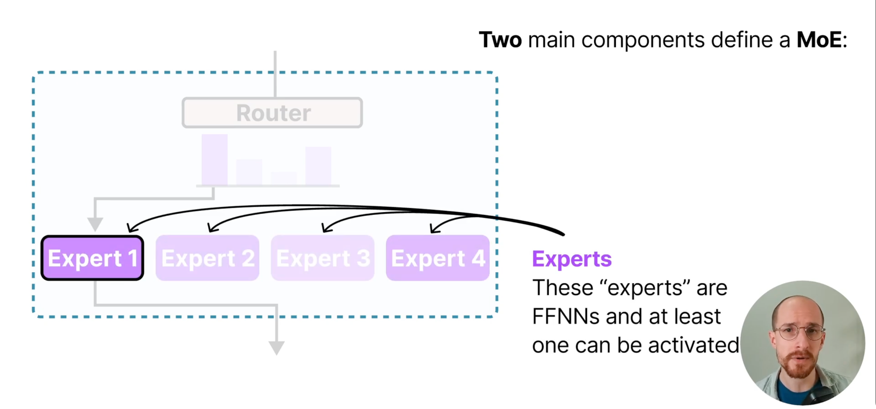
Introduction：MOE 基本原理

Slide 9
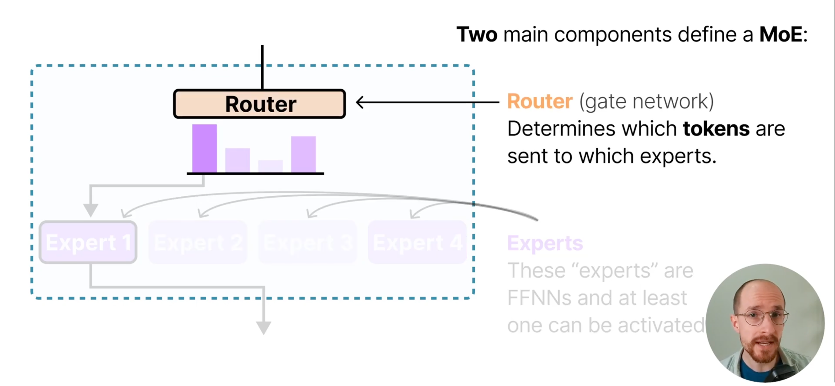
Introduction：MOE 基本原理

Slide 10
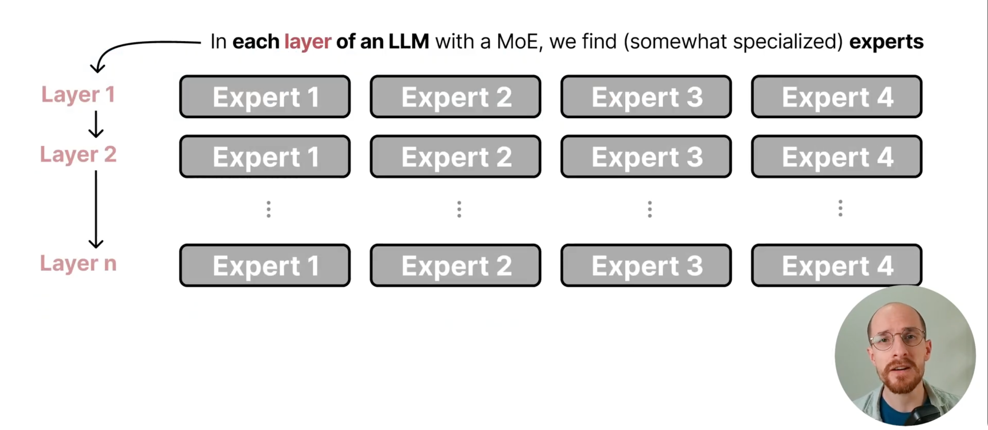
Introduction：MOE 基本原理

Slide 11
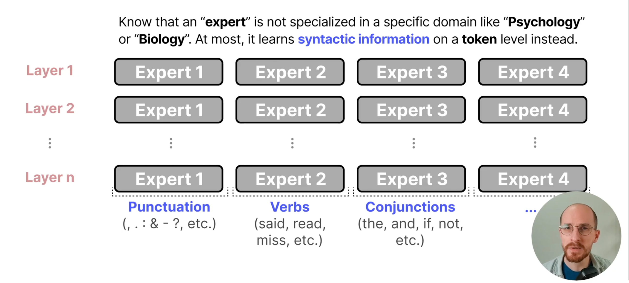
Introduction：MOE 基本原理

Slide 12
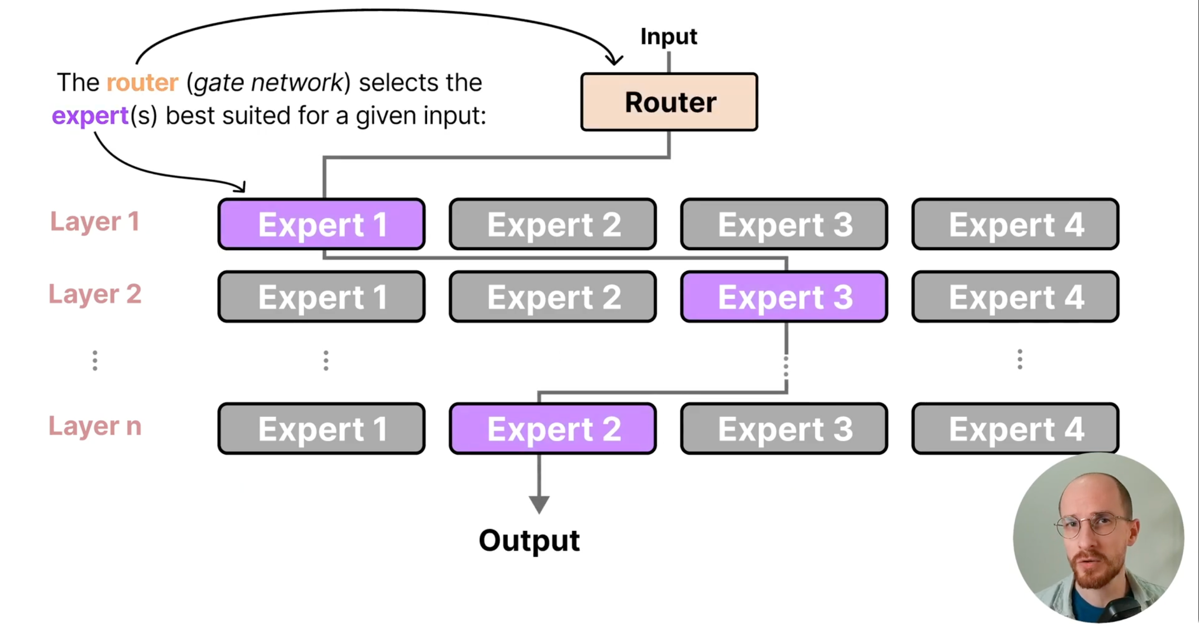

Slide 13
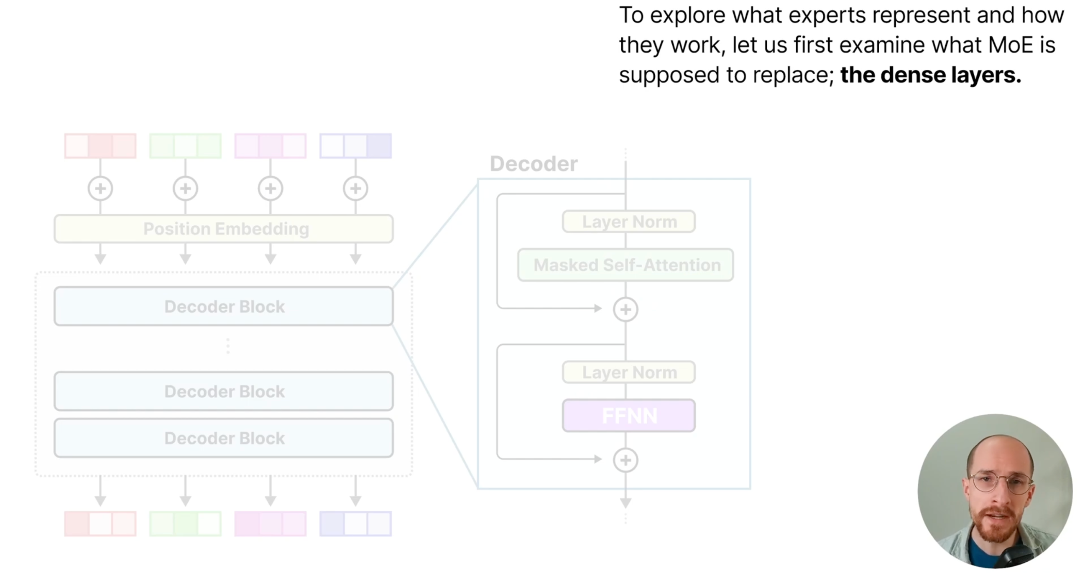
Introduction：MOE 基本原理

Slide 14
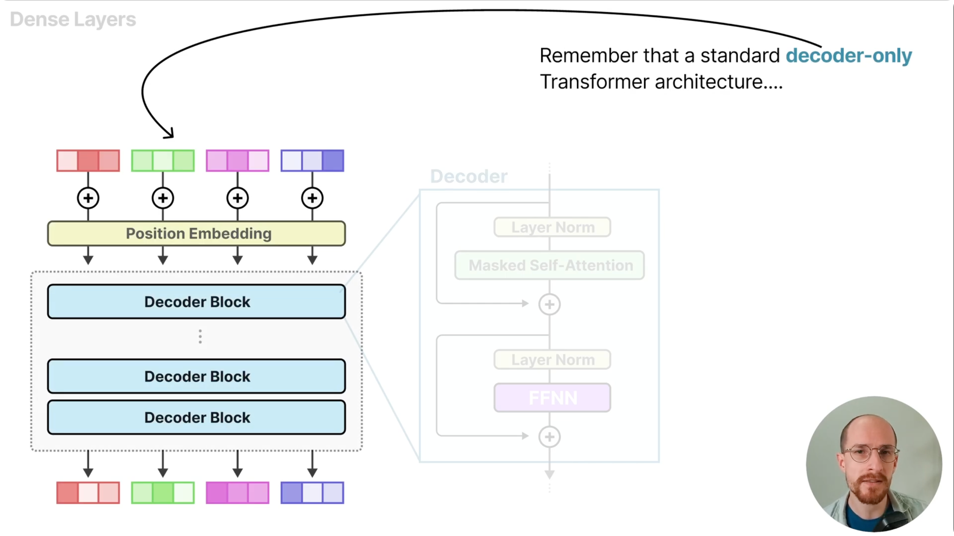

Slide 15
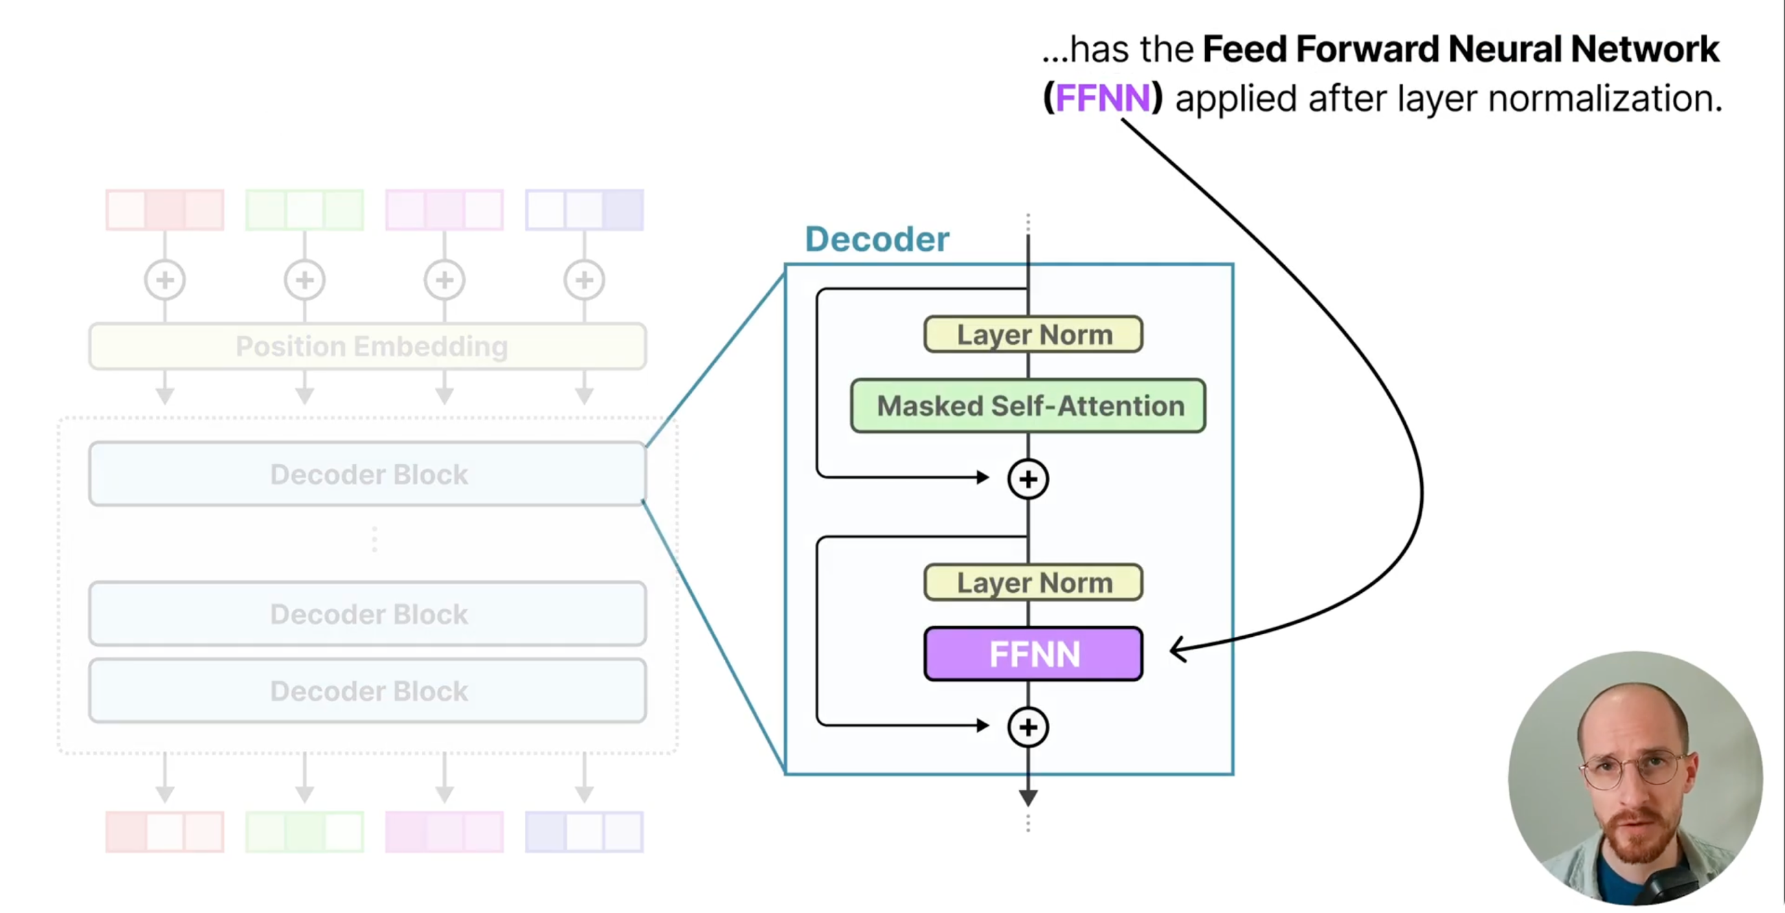
Introduction：MOE 基本原理

Slide 16
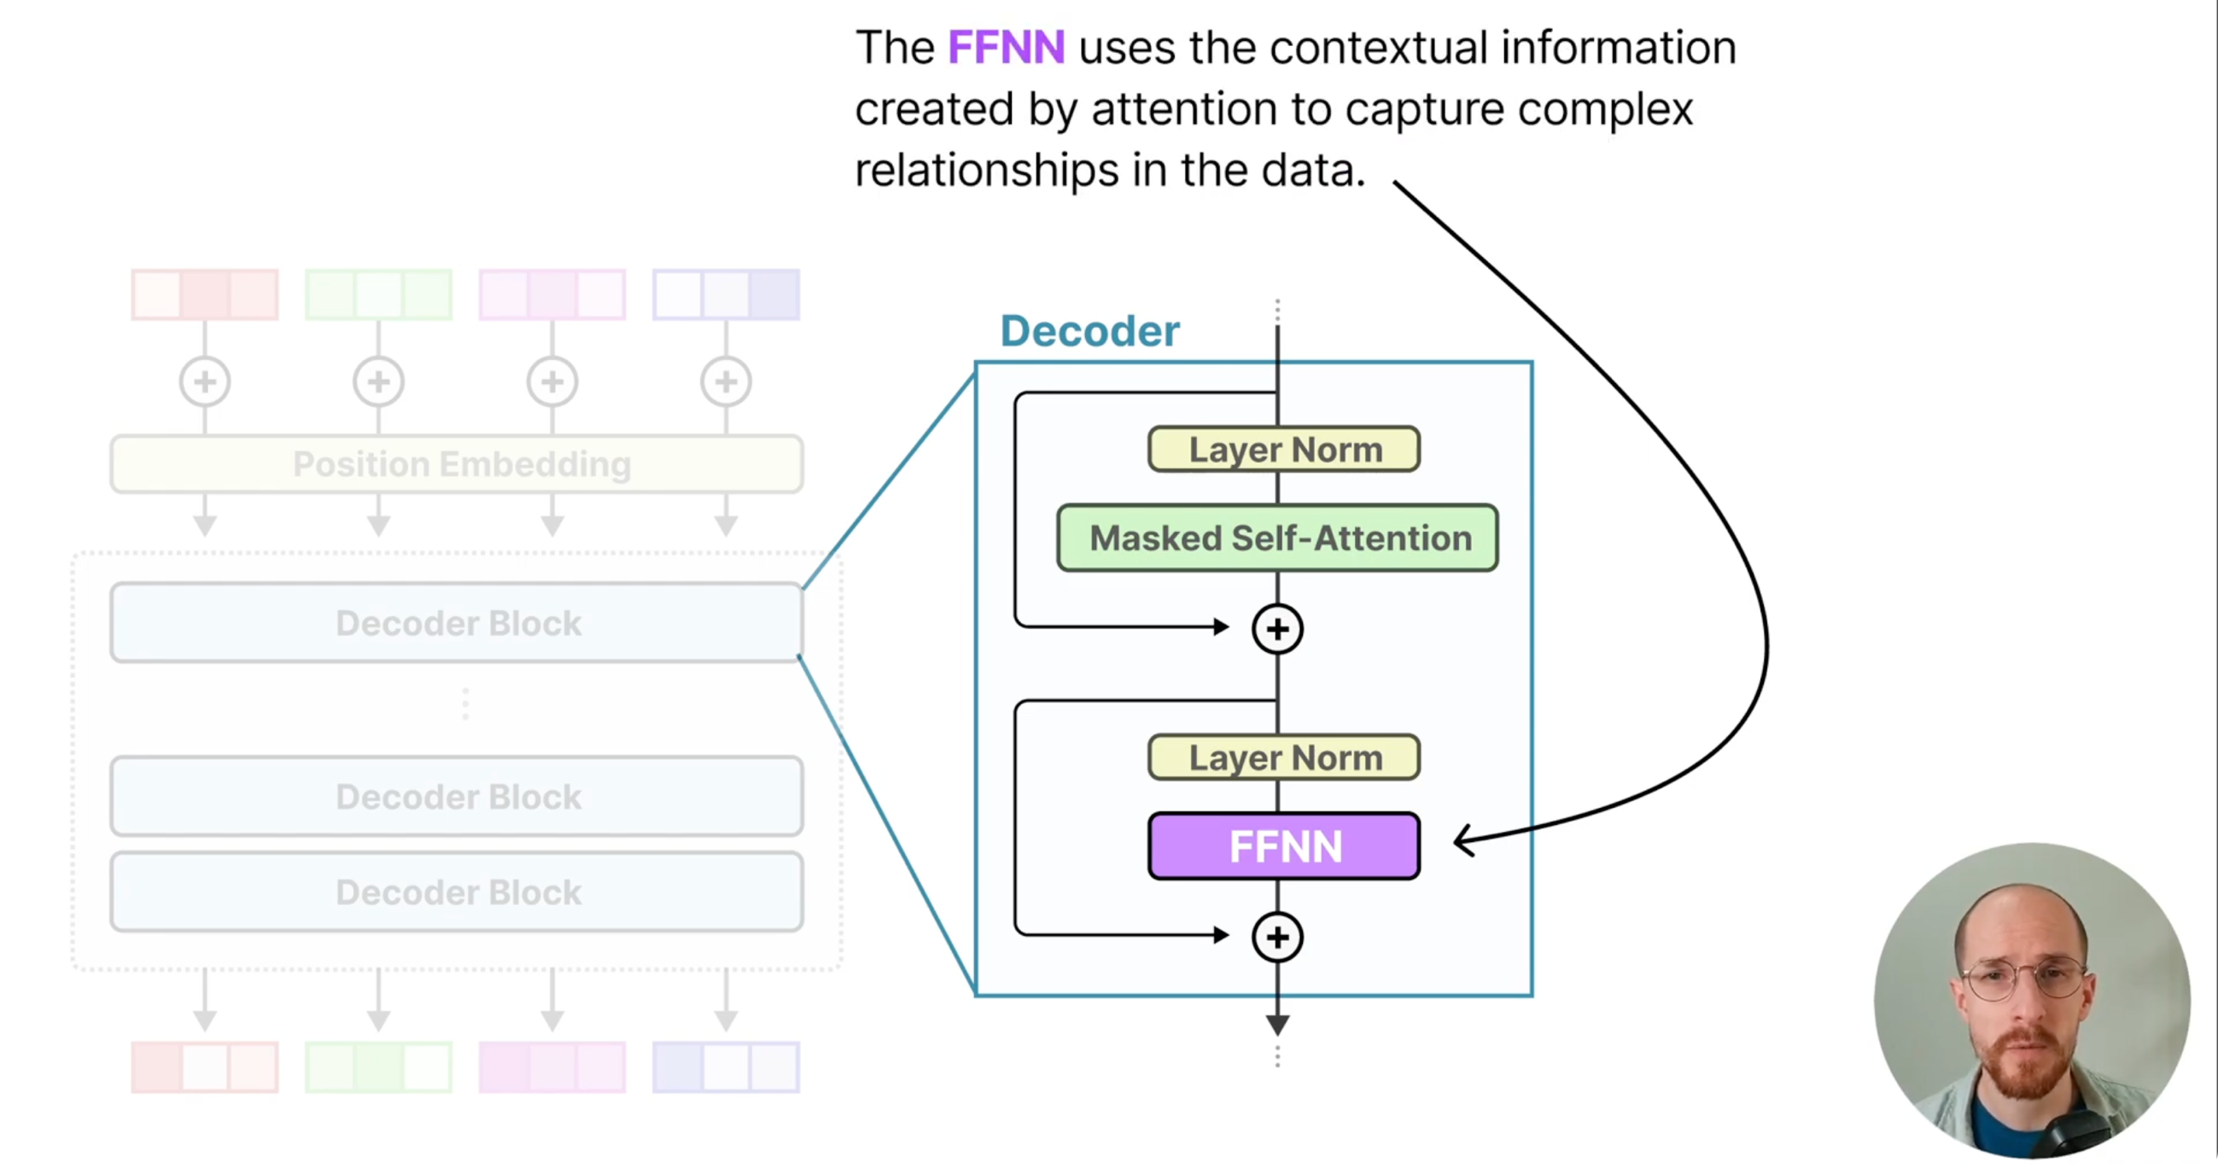

Slide 17
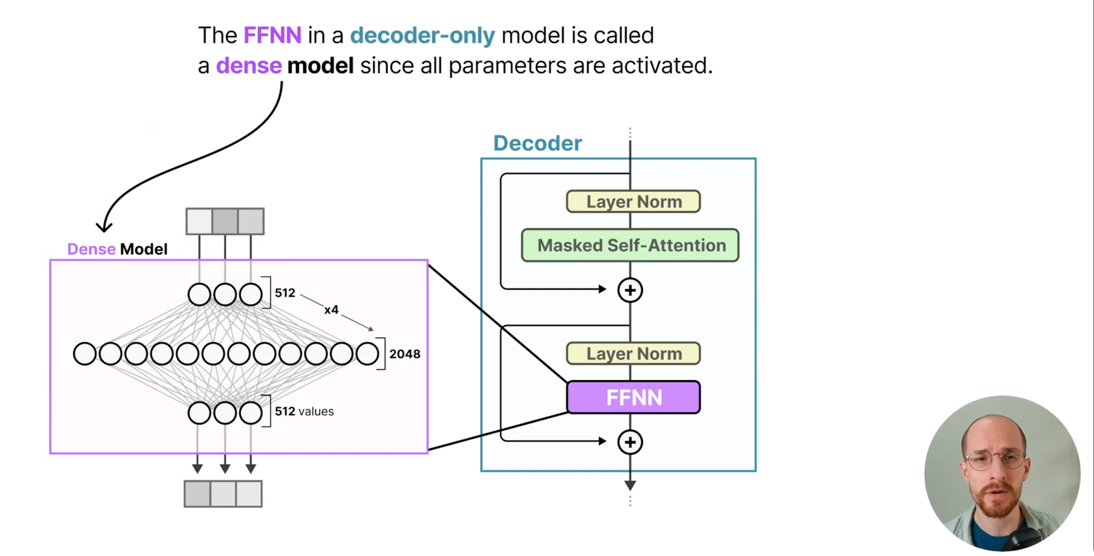

Slide 18
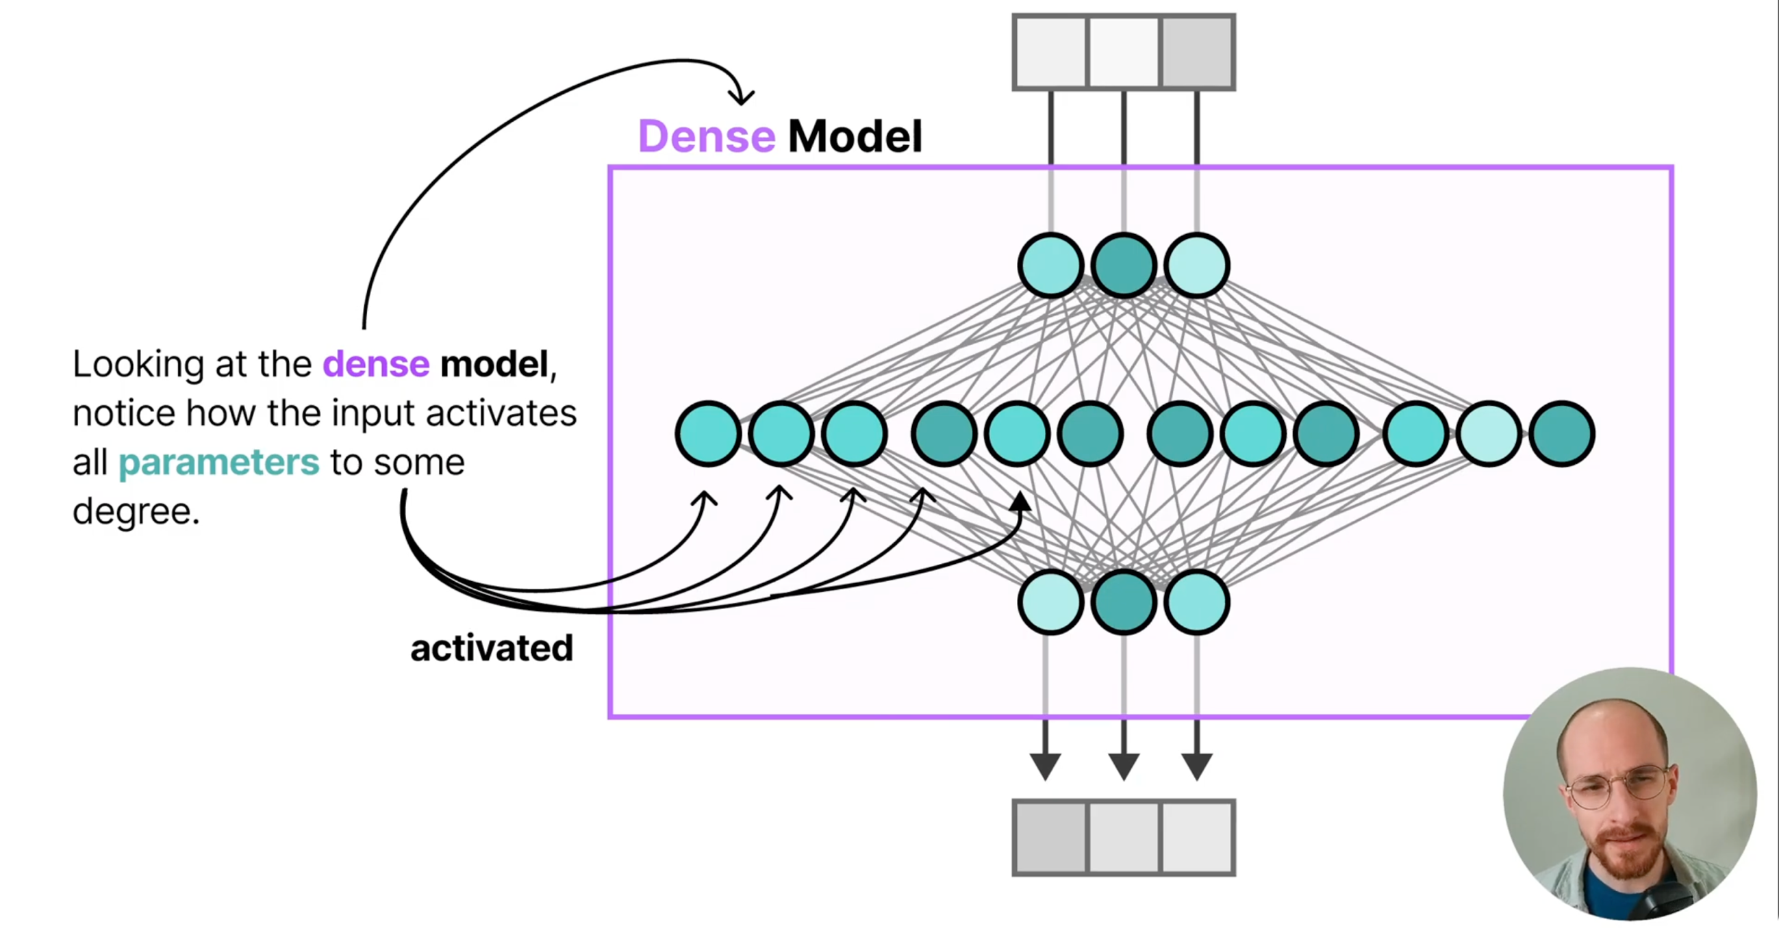
Introduction：MOE 基本原理

Slide 19
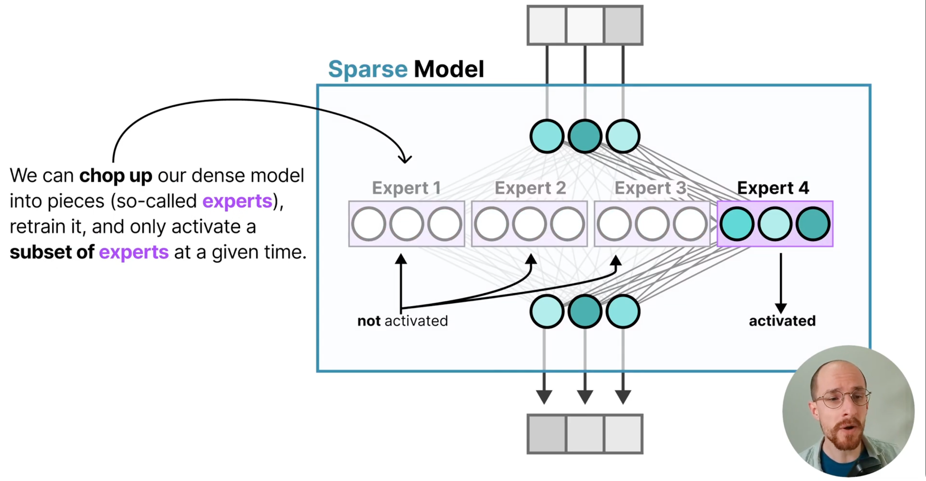
Introduction：MOE 基本原理

Slide 20
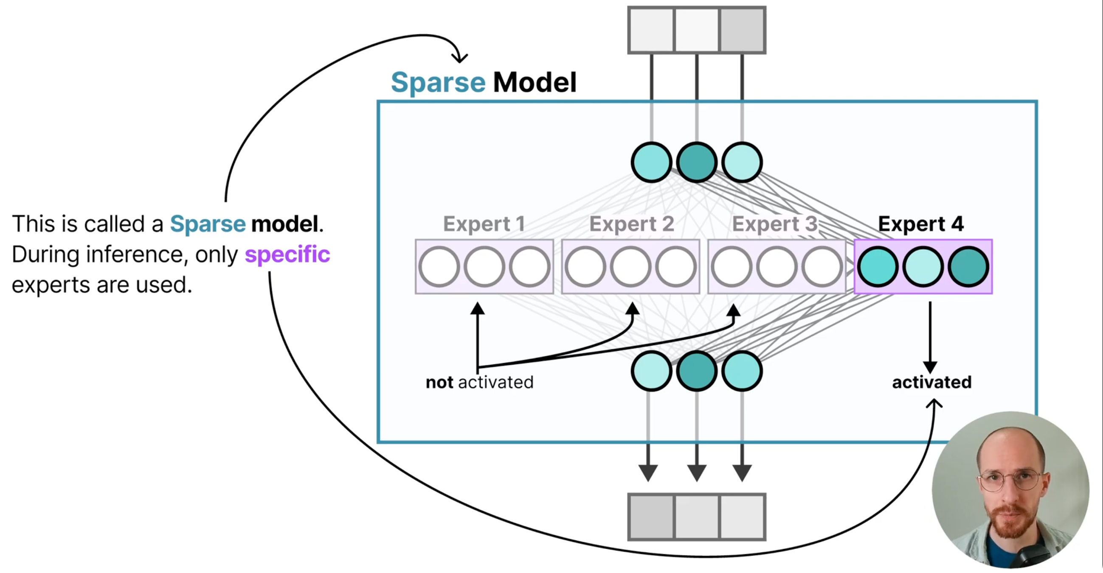
Introduction：MOE 基本原理

Slide 21
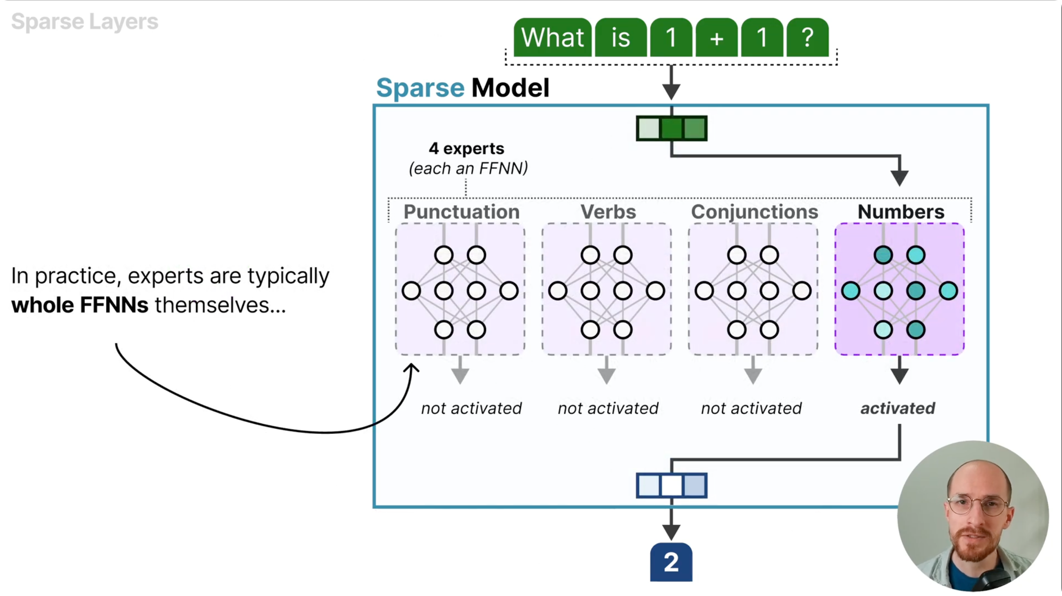

Slide 22
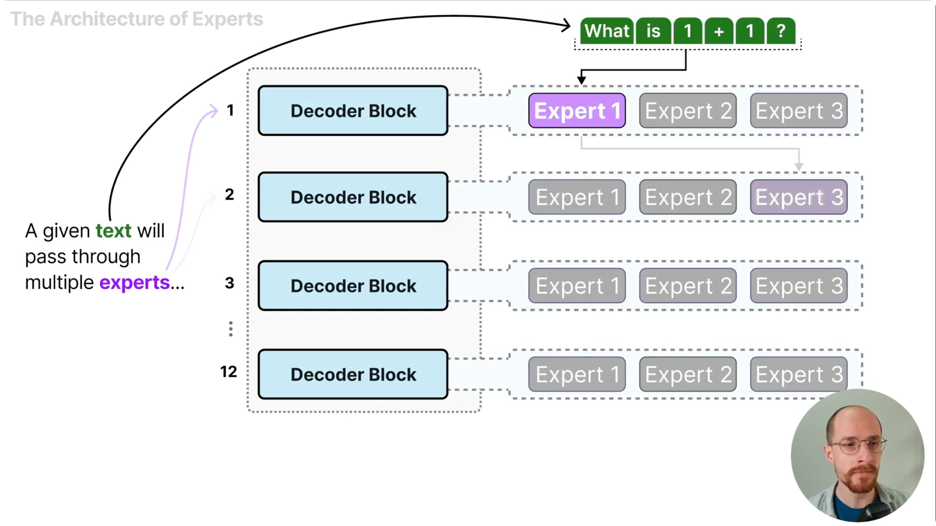

Slide 23
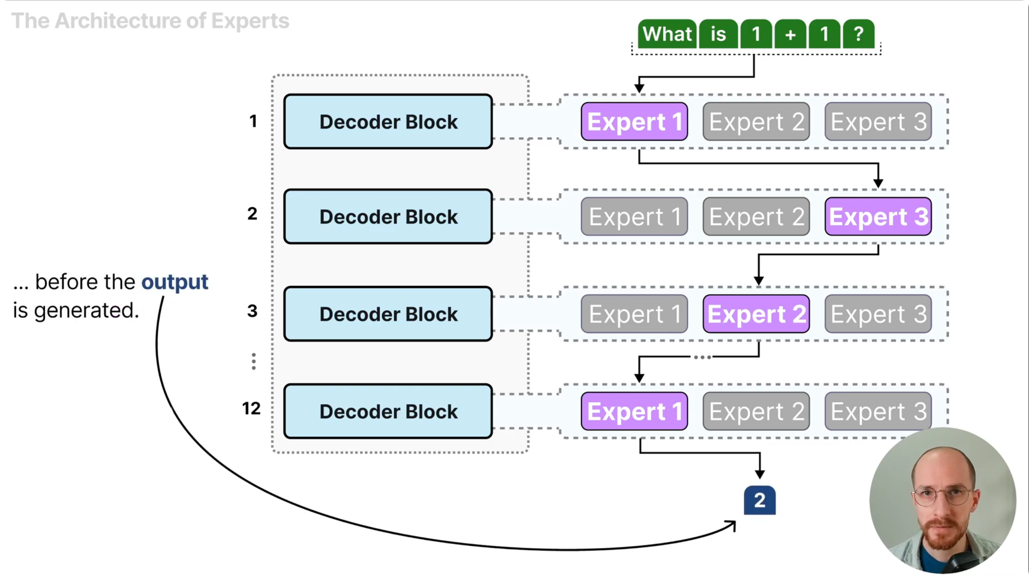

Slide 24
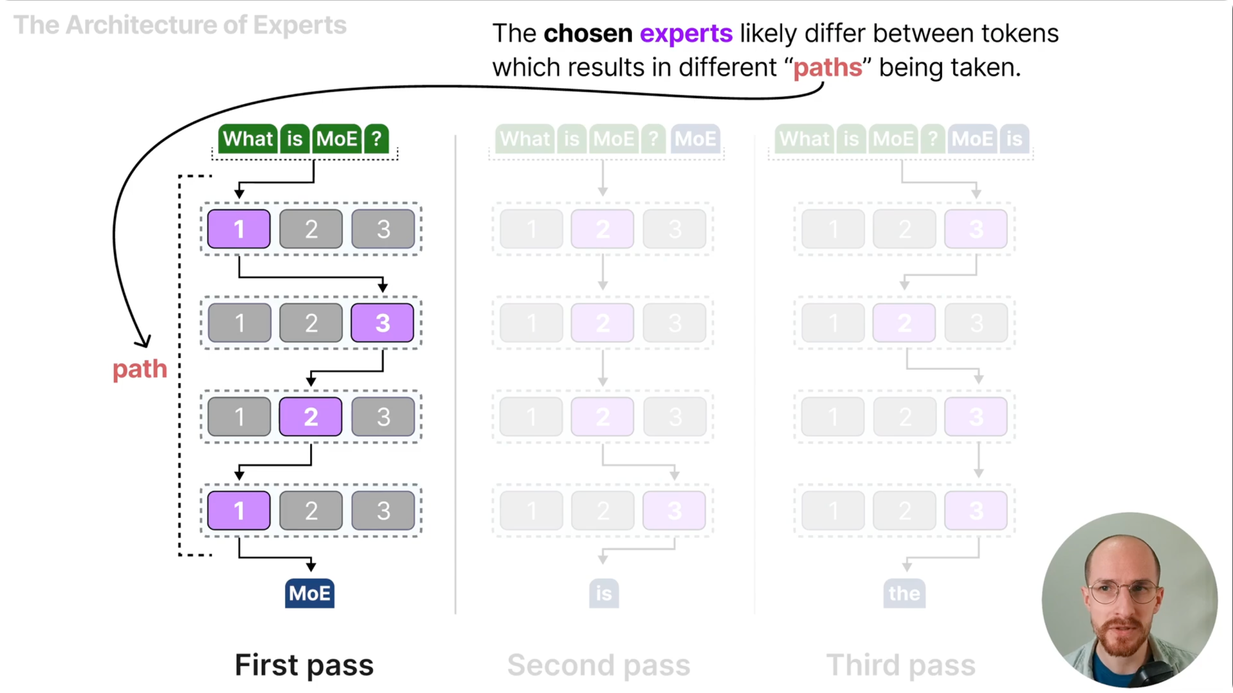

Slide 25
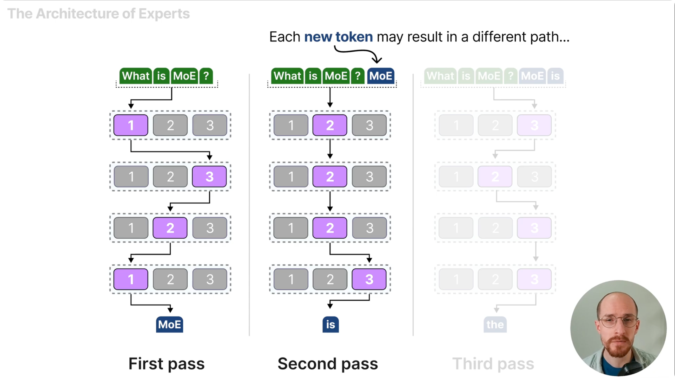

Slide 26
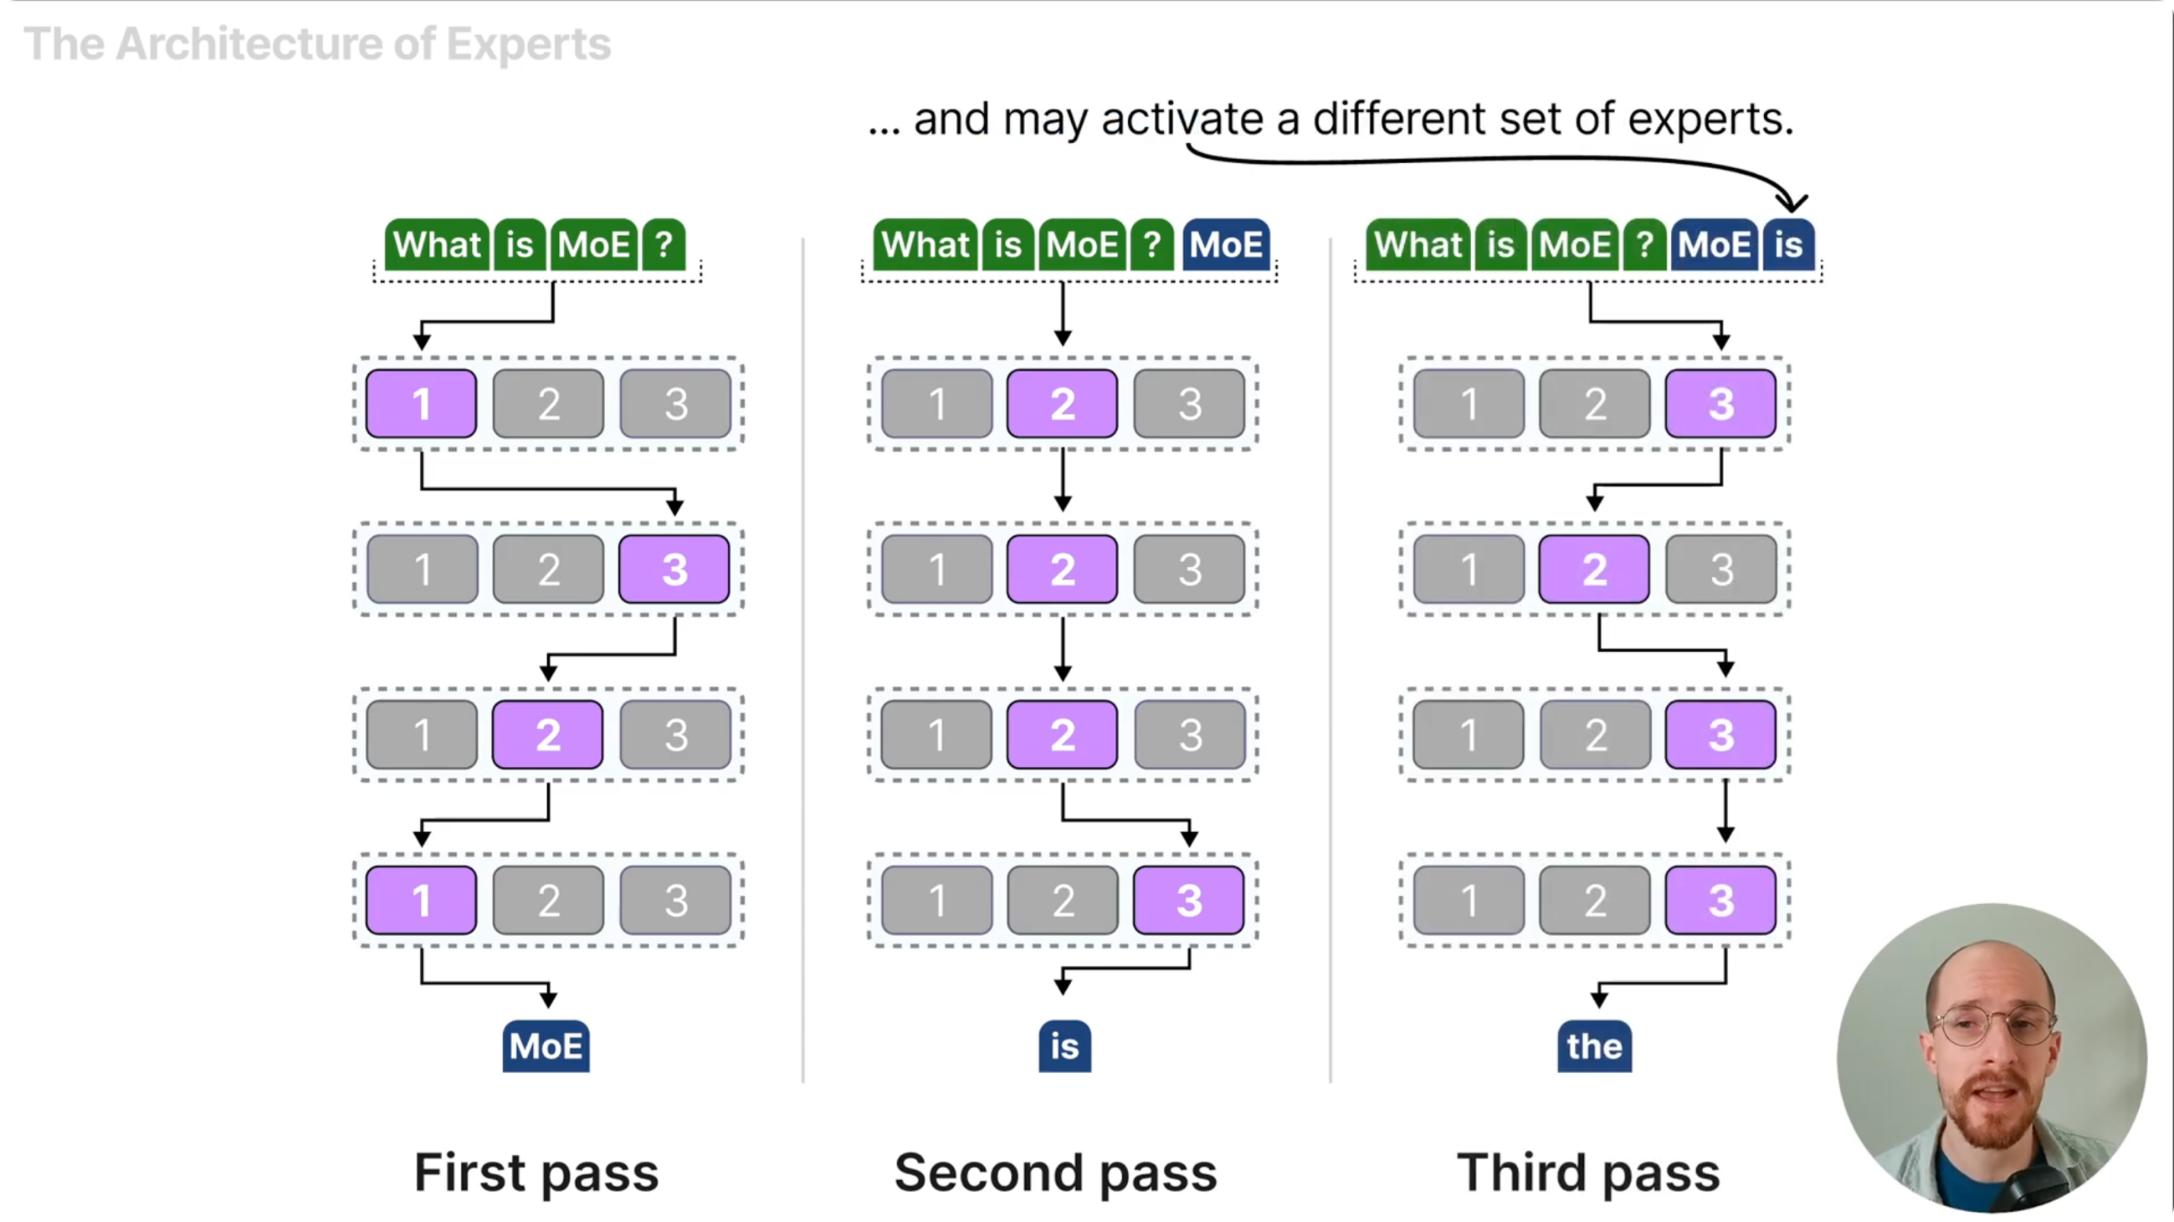

Slide 27
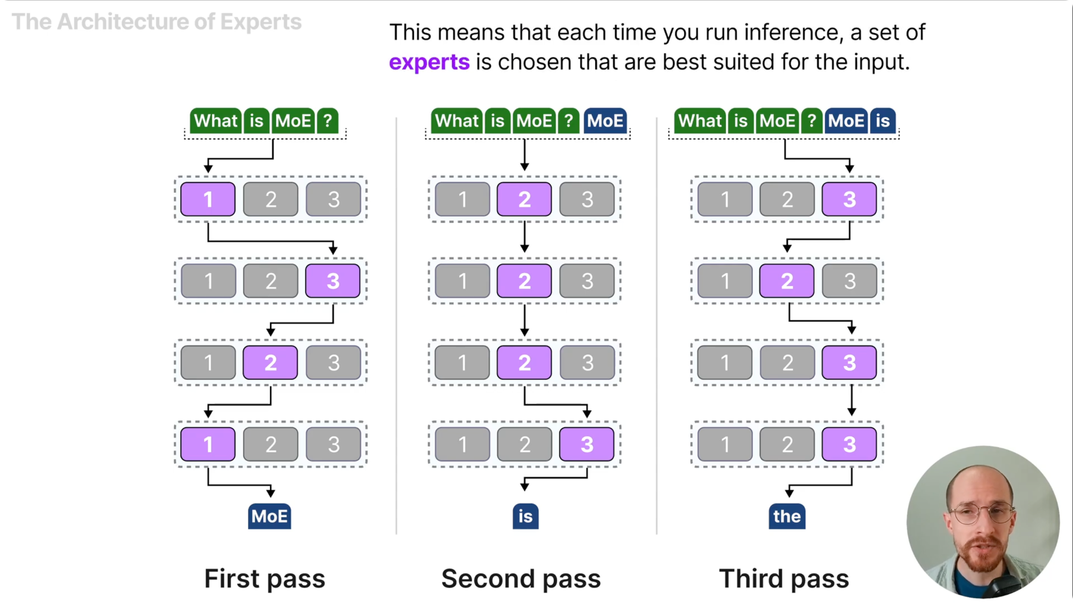

Slide 28
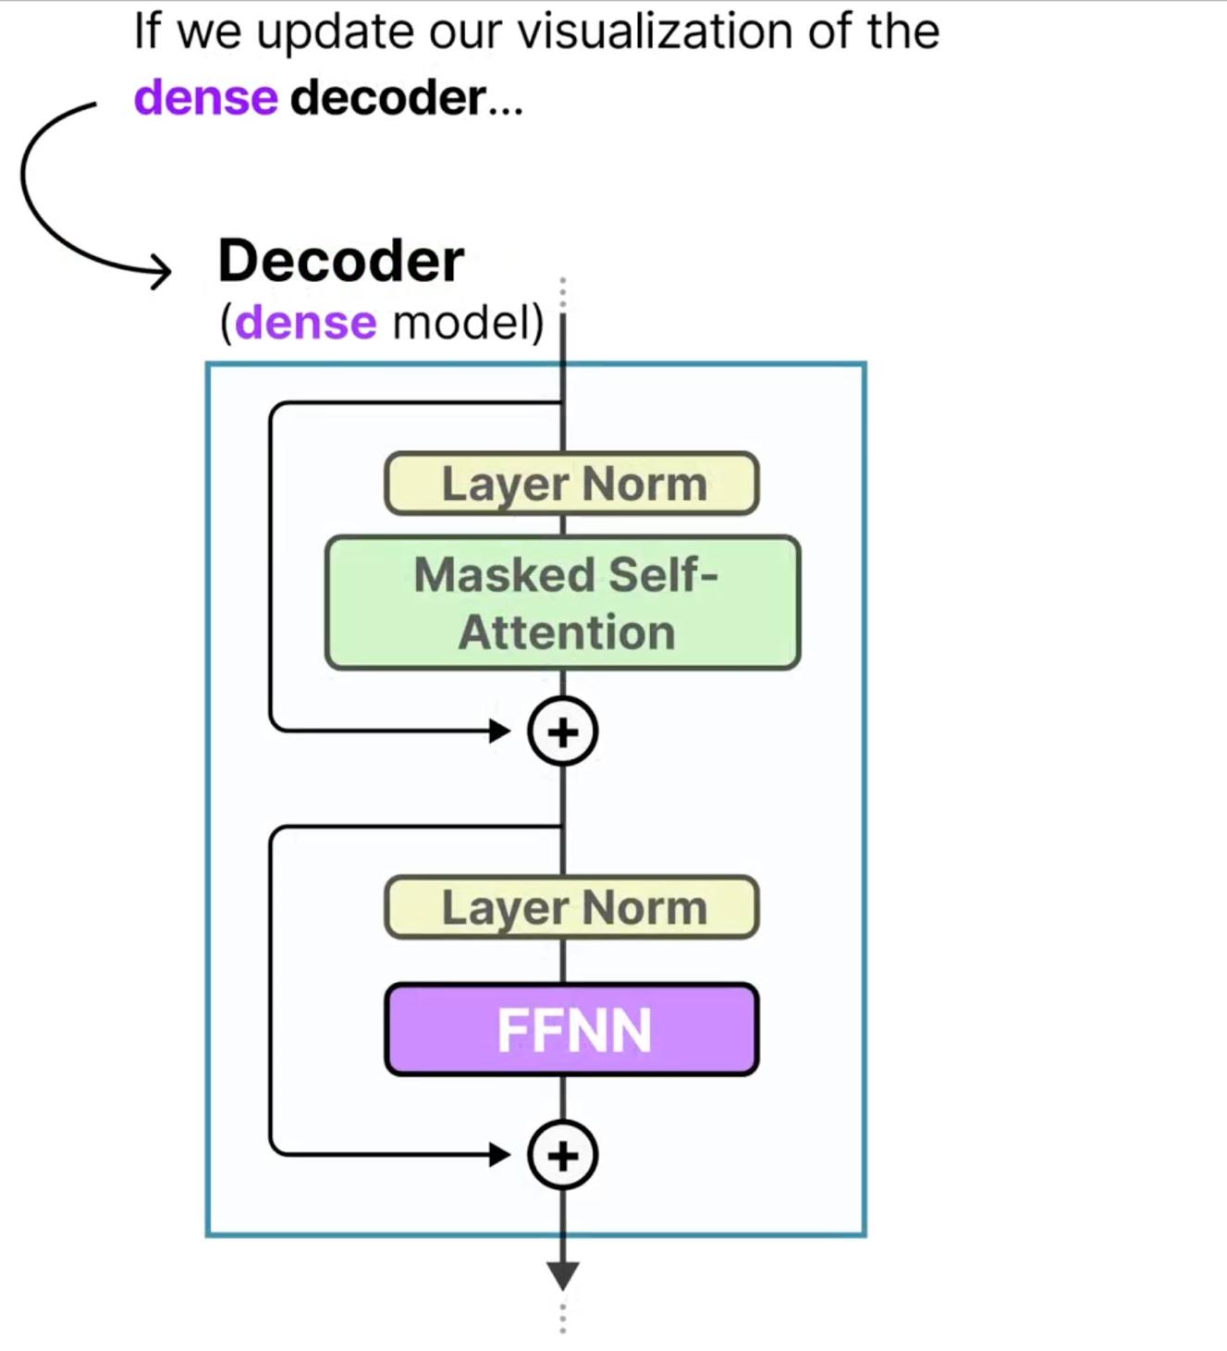

Slide 29
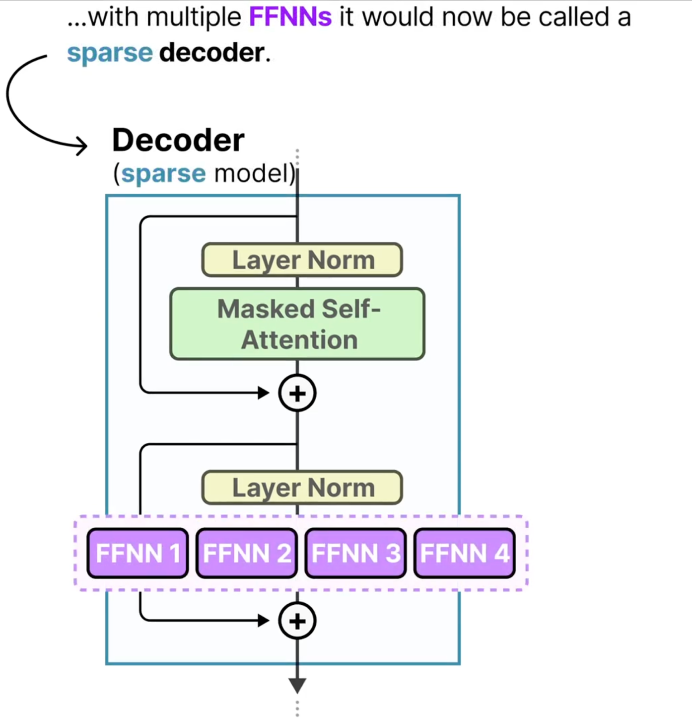

Slide 30
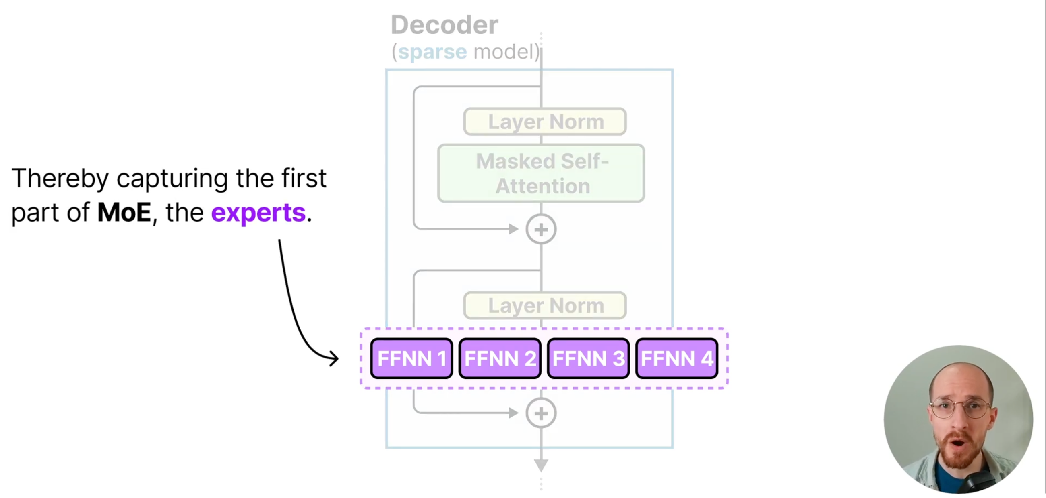
Introduction：MOE 基本原理

Slide 31
02
The Router：
路由原理

Slide 32
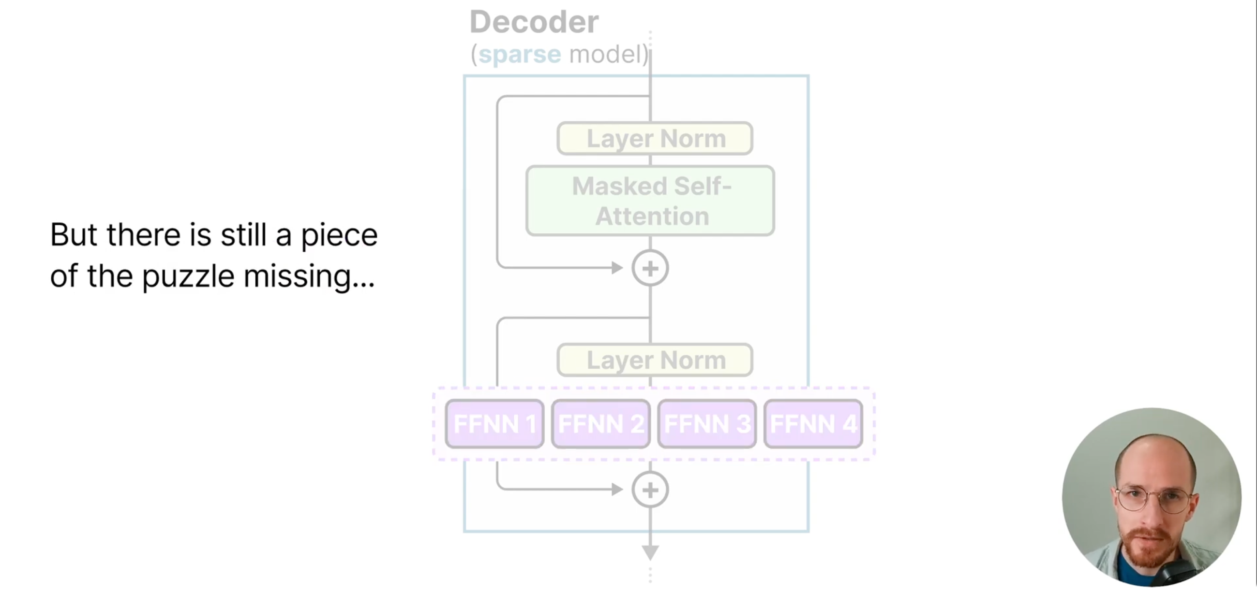
Introduction：MOE 基本原理

Slide 33
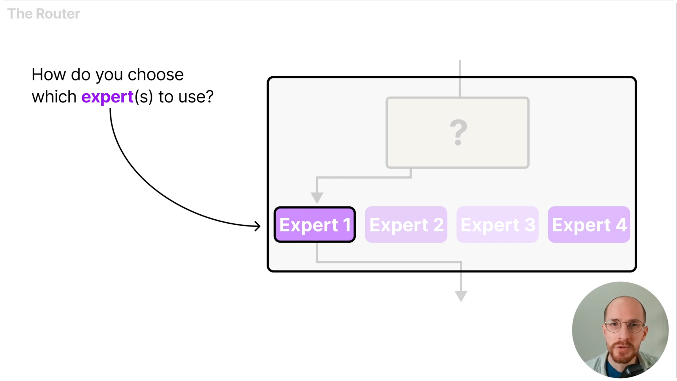

Slide 34
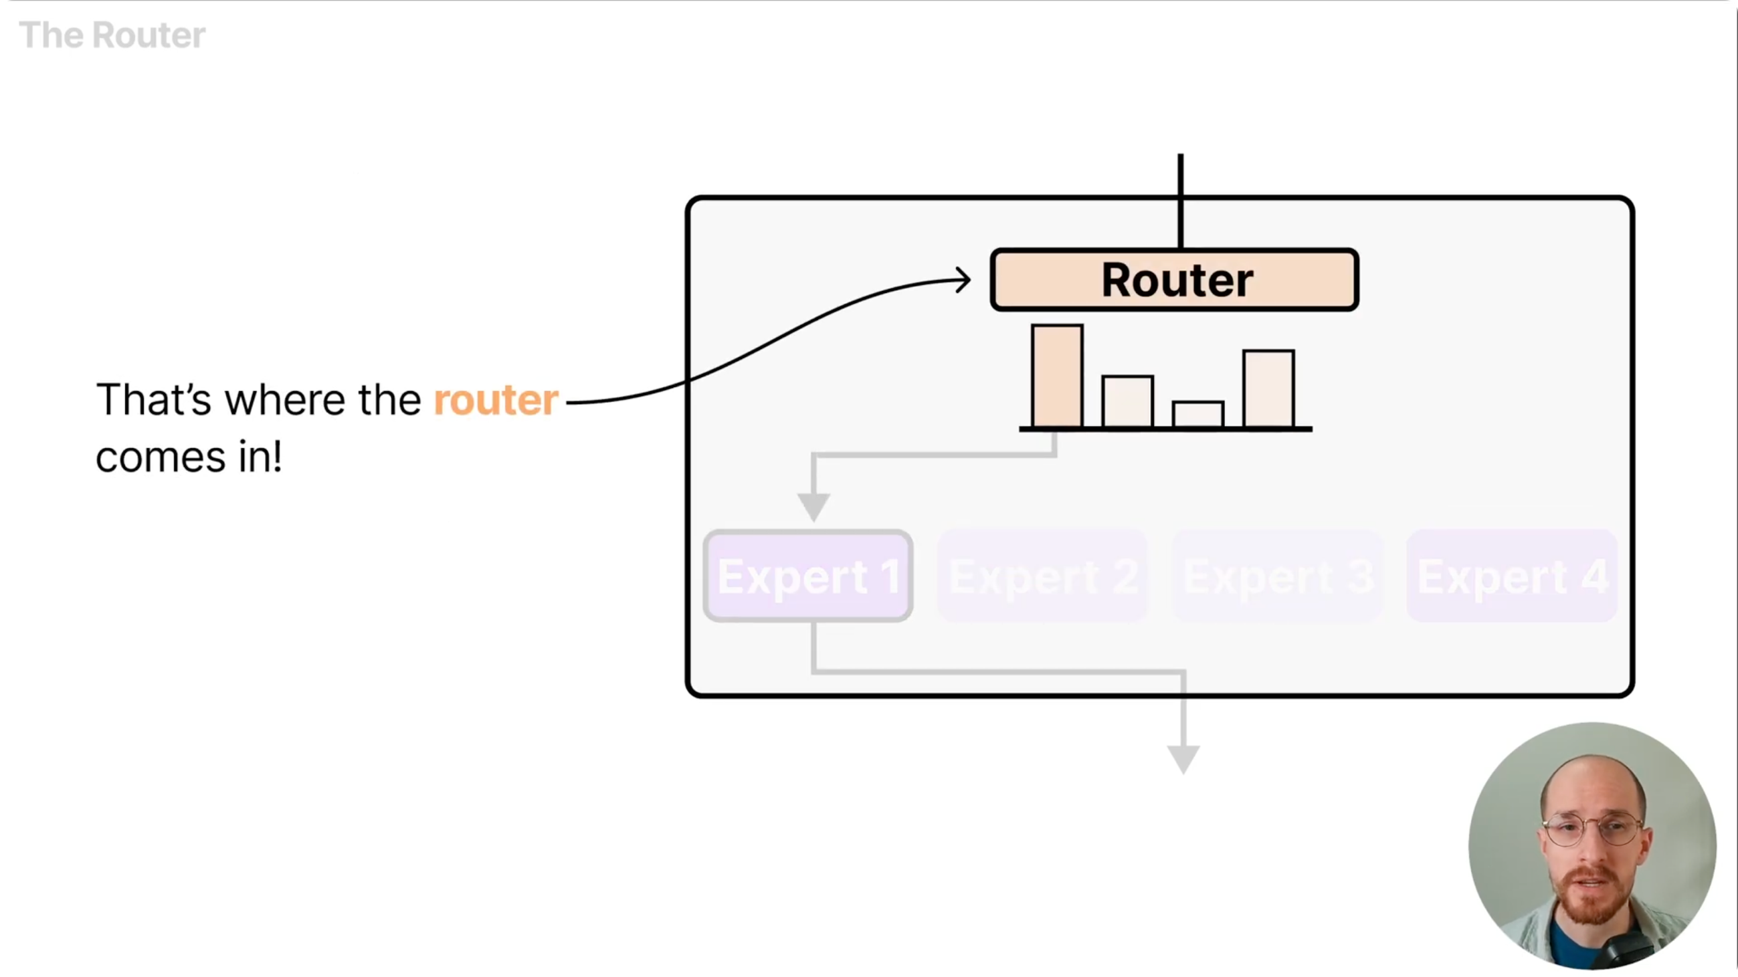

Slide 35
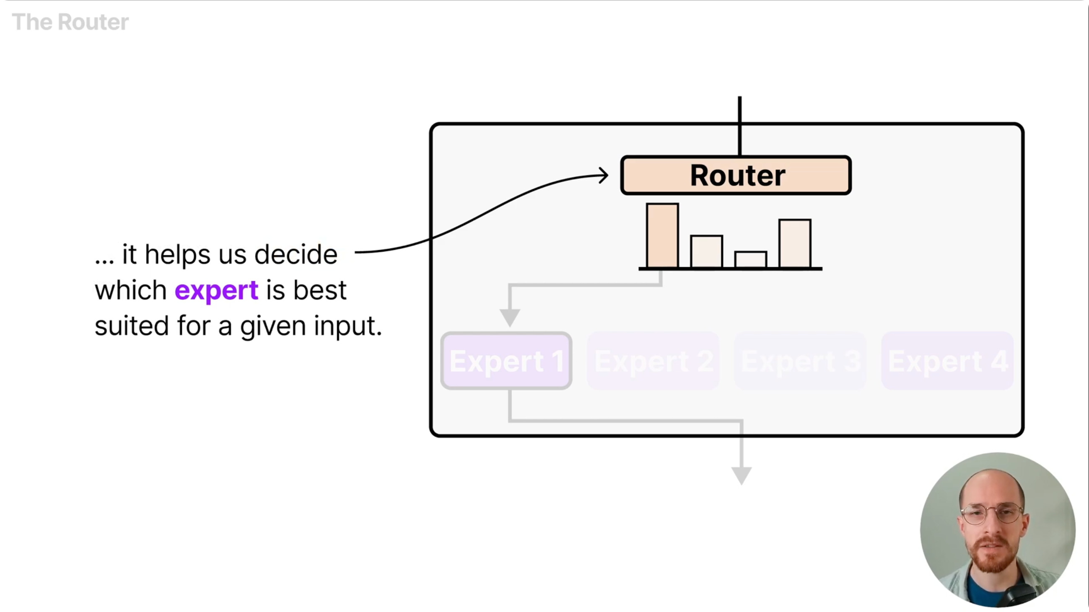

Slide 36
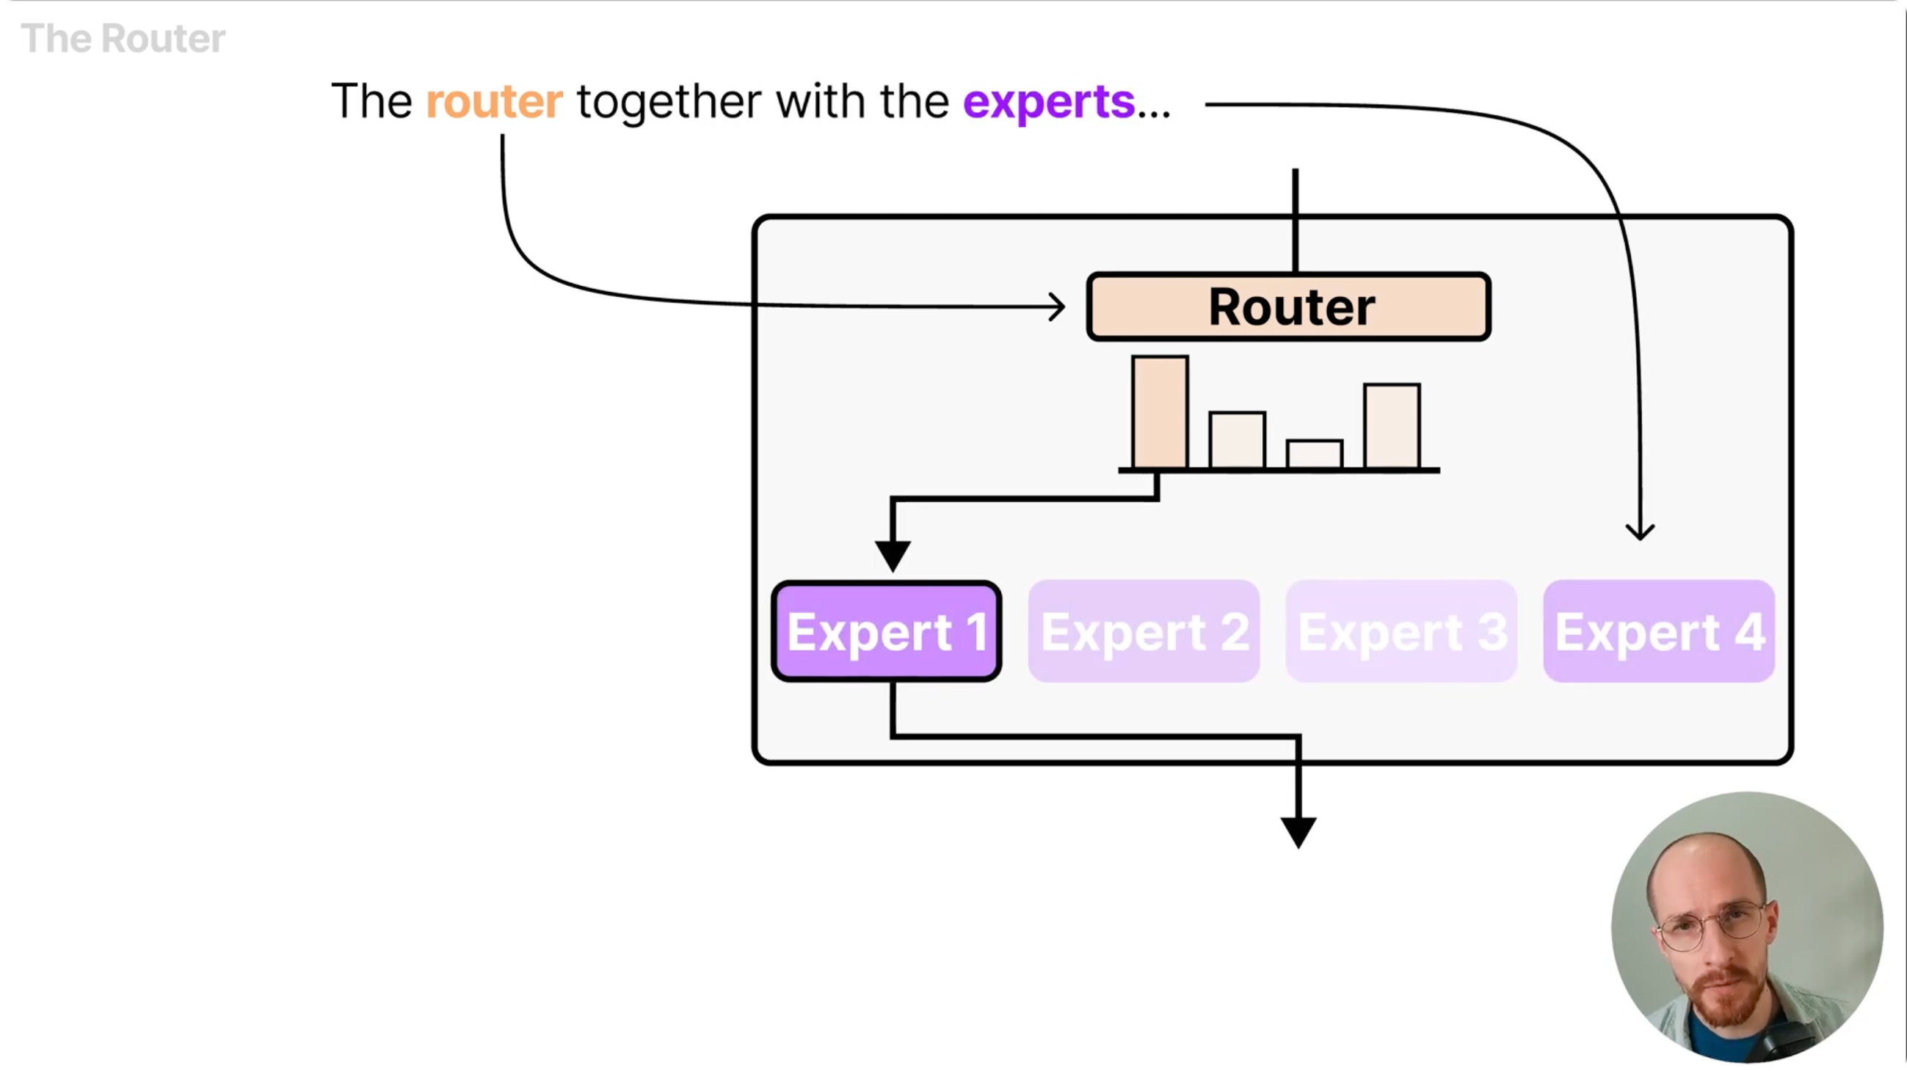

Slide 37
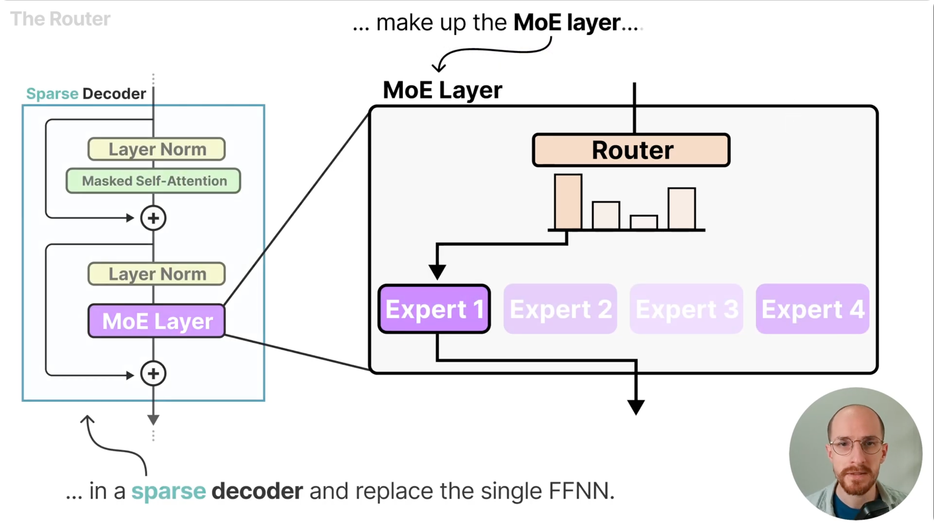

Slide 38
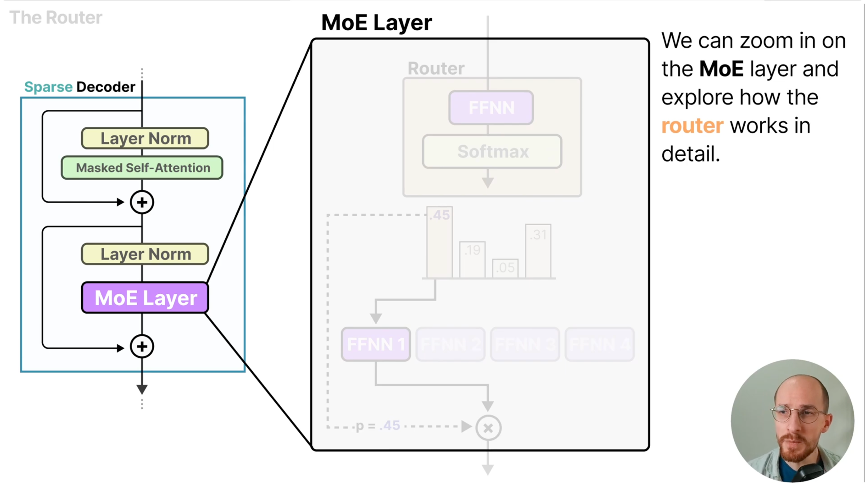

Slide 39
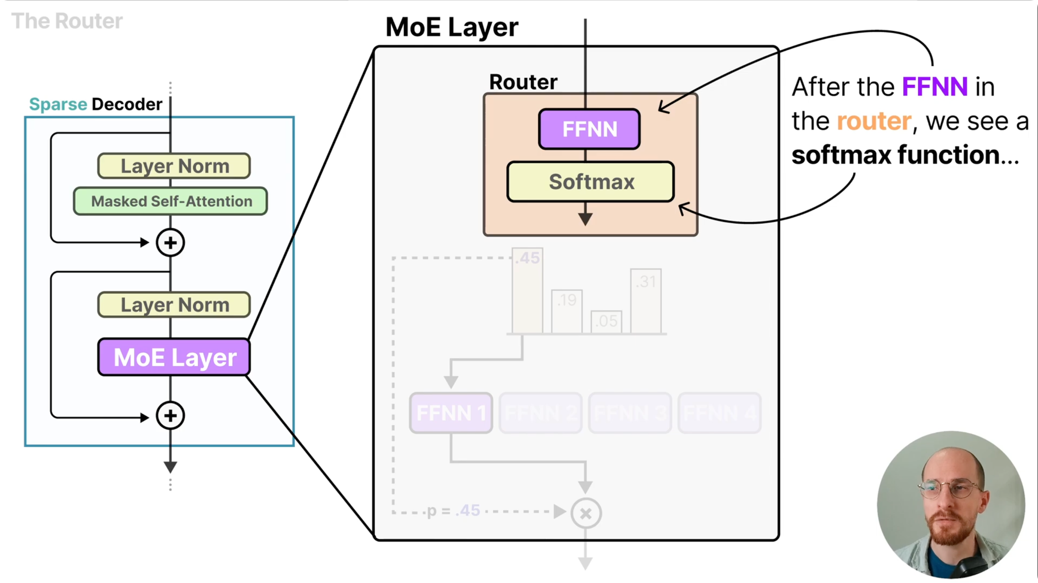

Slide 40
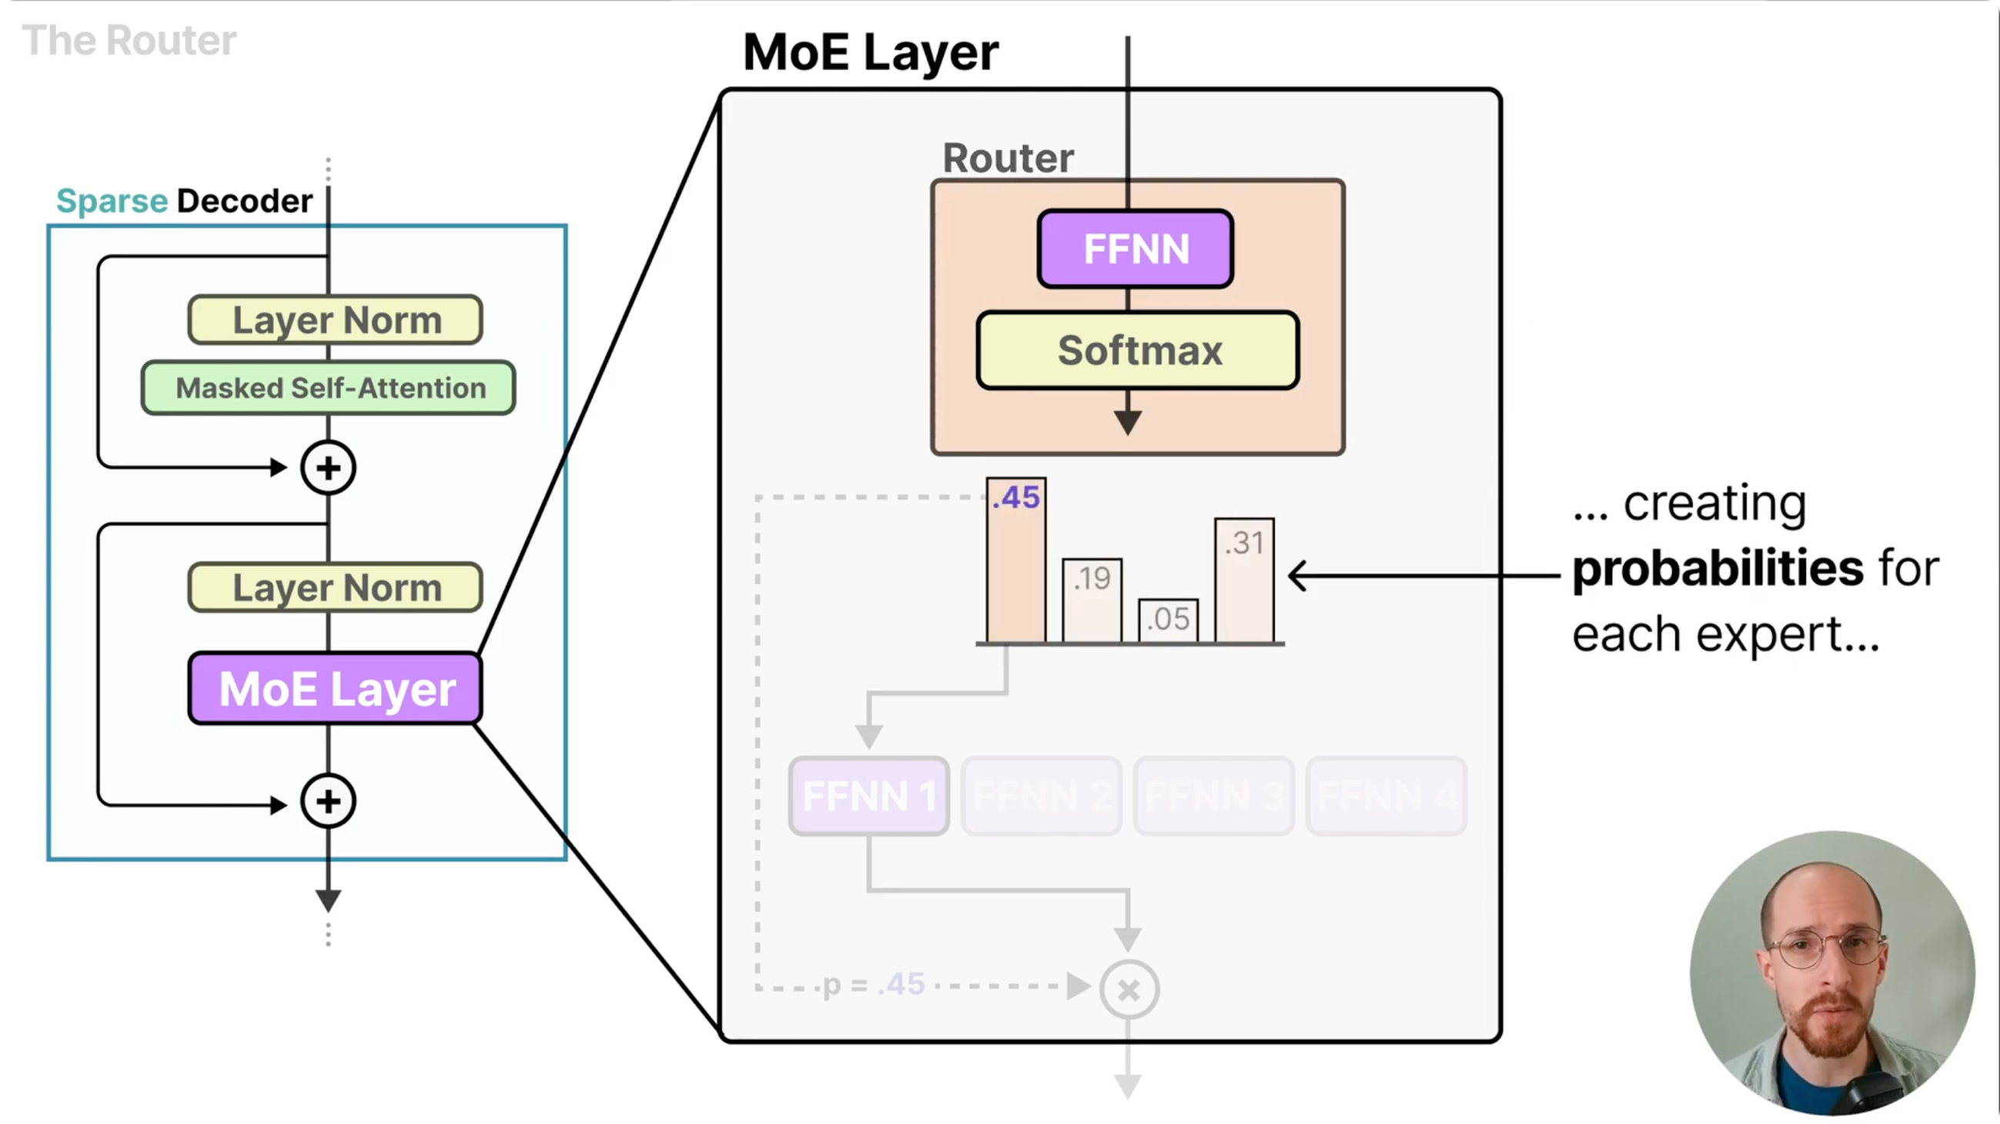

Slide 41
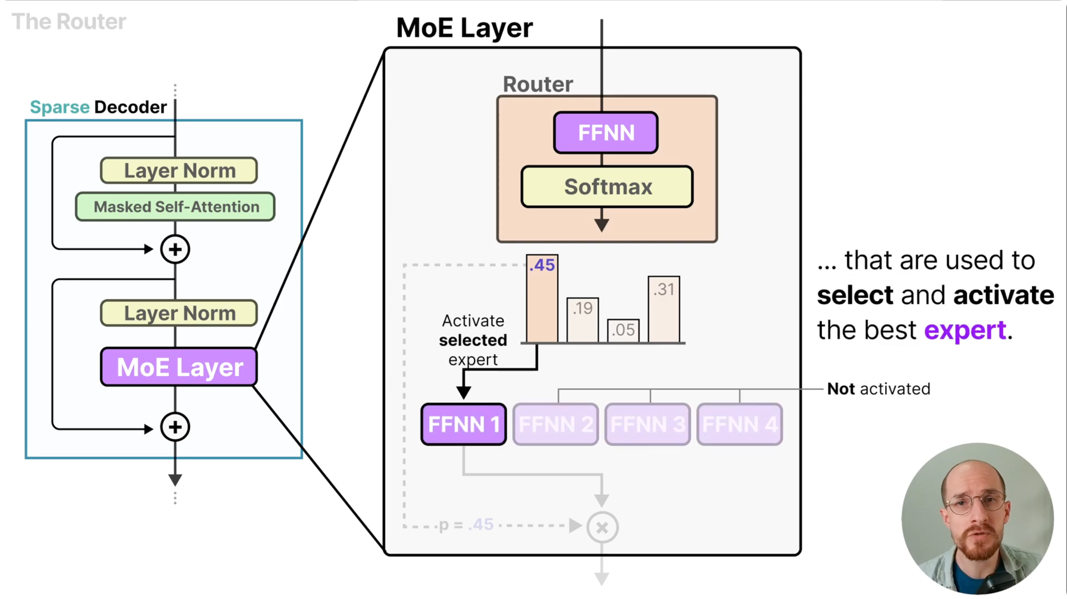

Slide 42
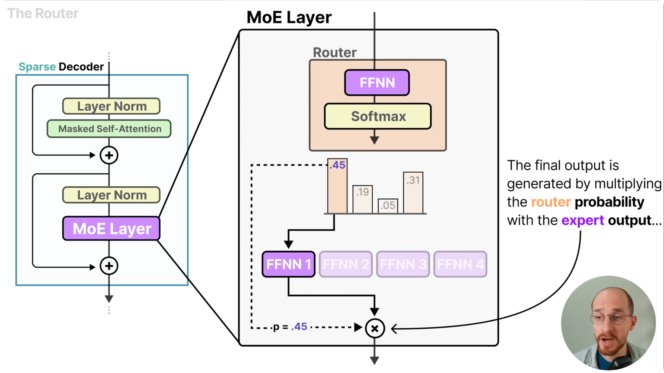

Slide 43
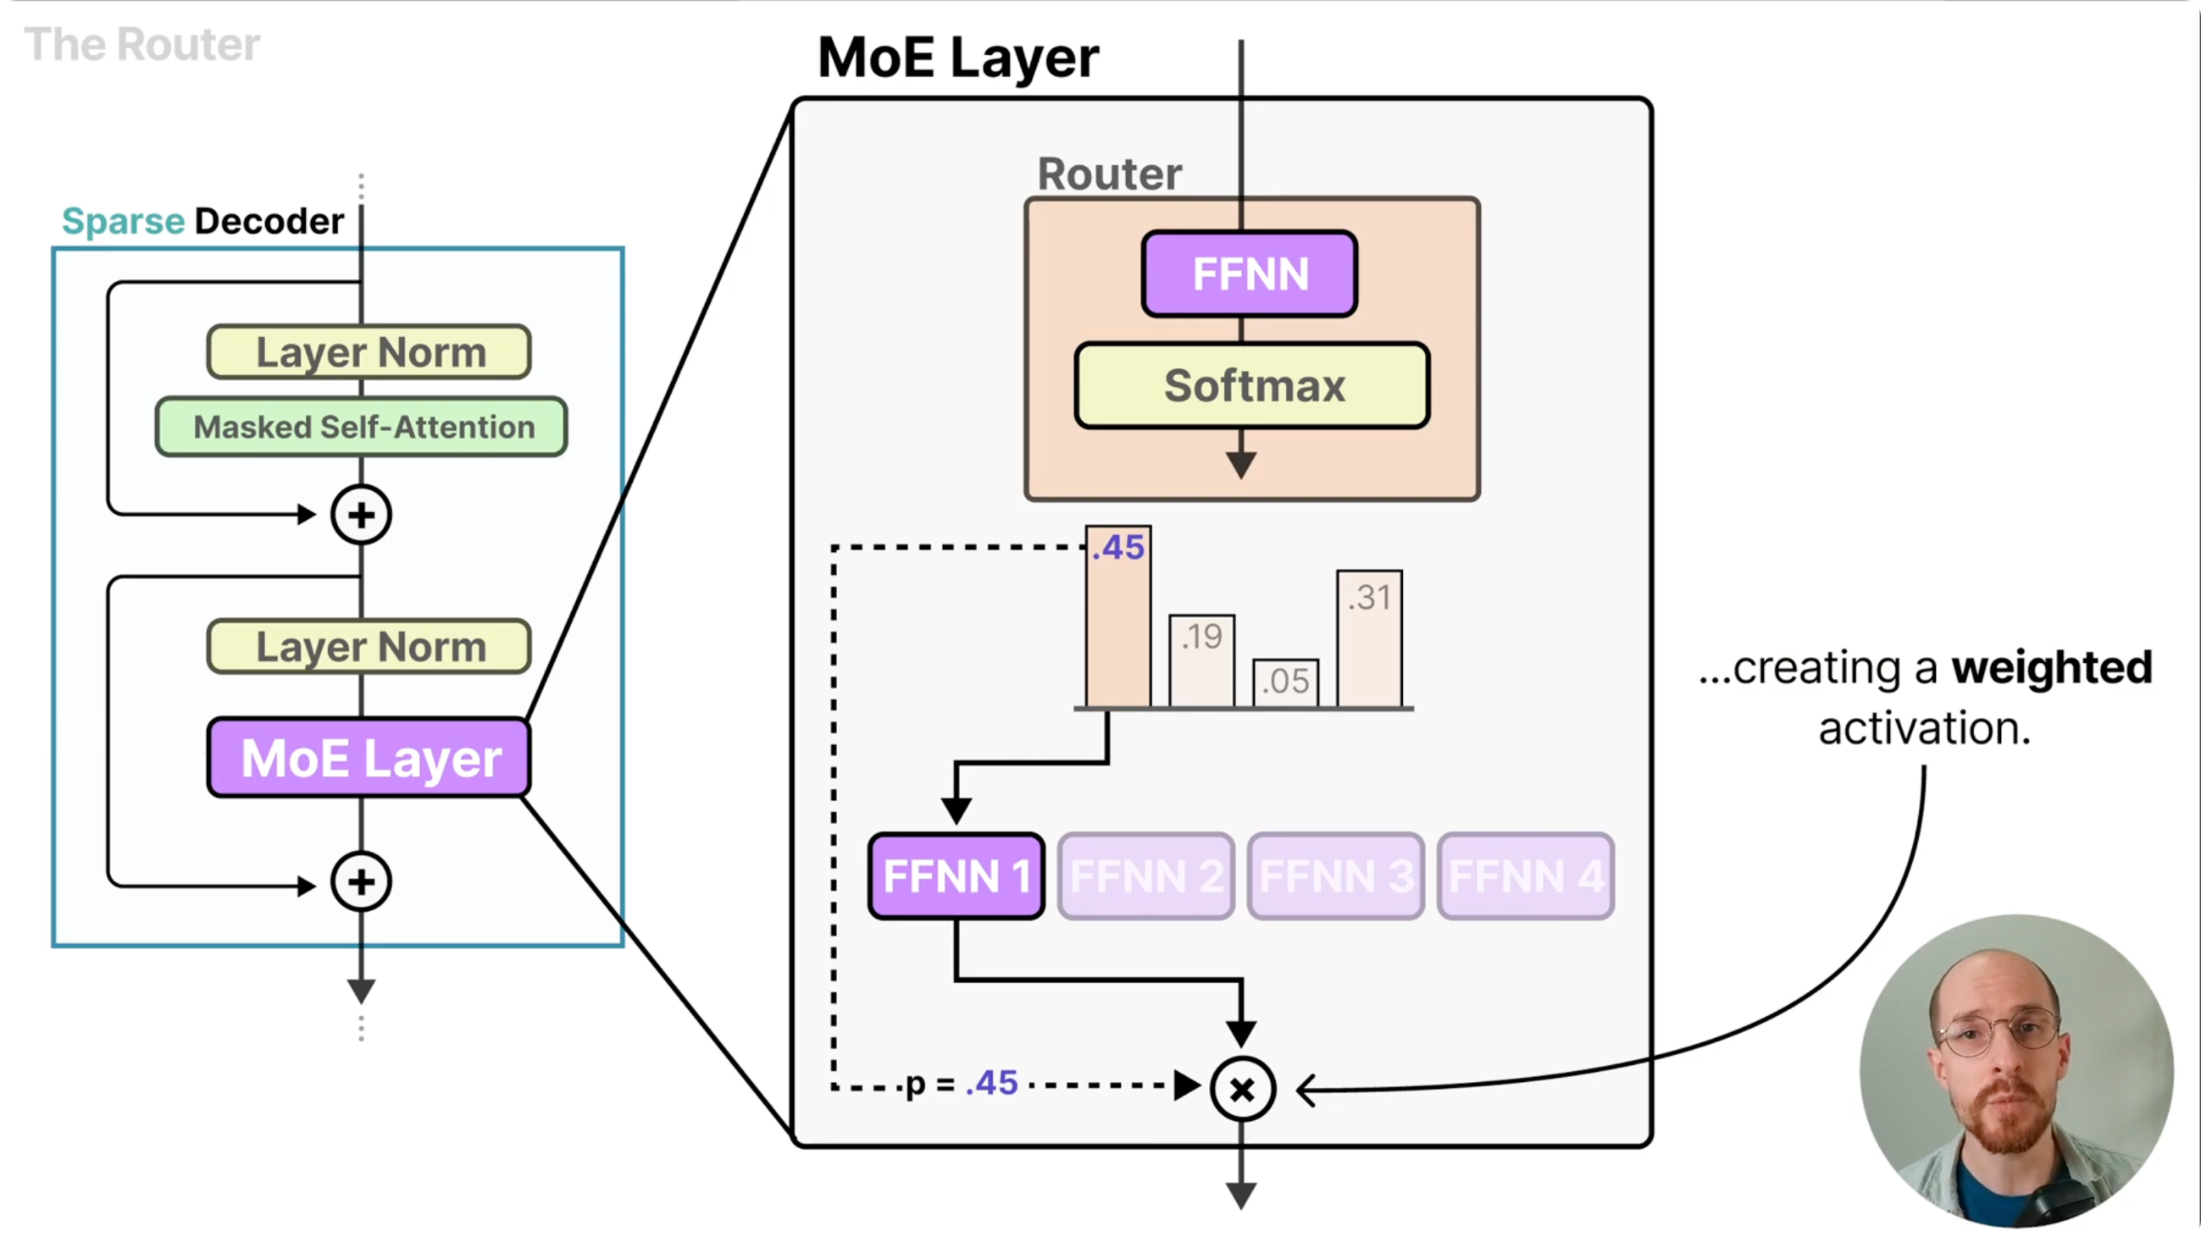

Slide 44
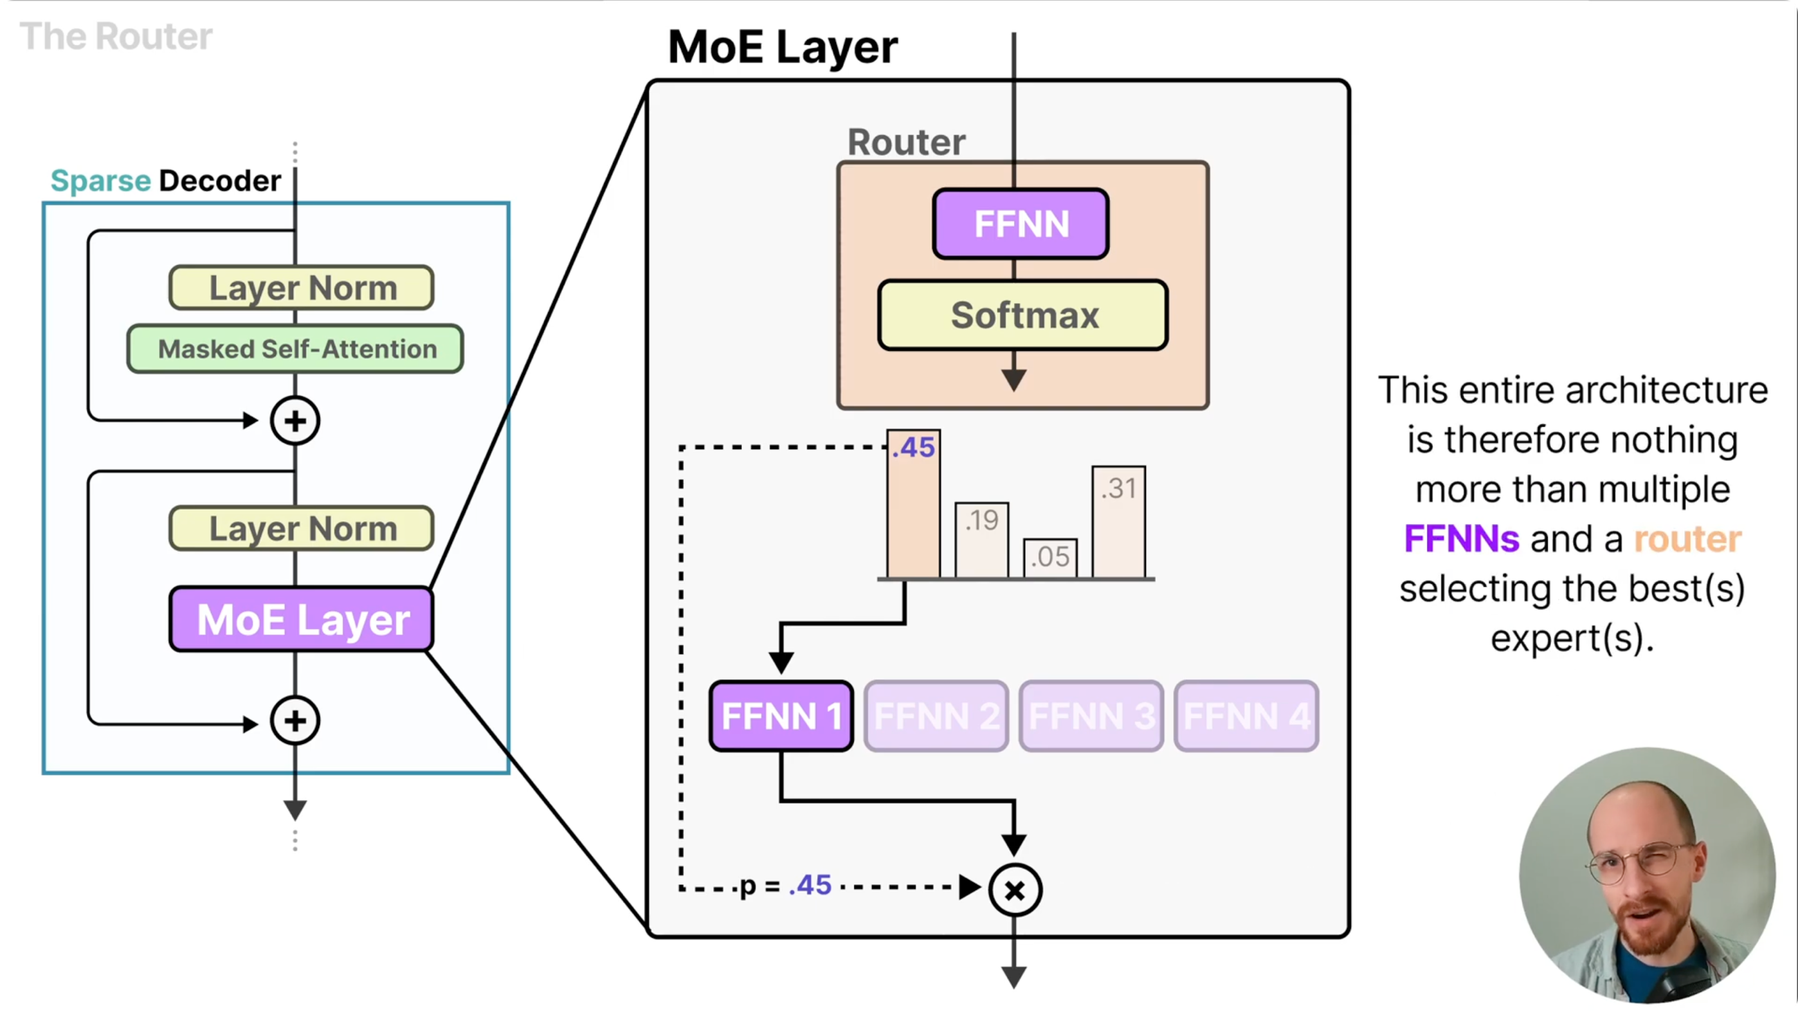

Slide 45
03
Architecture：
模型结构

Slide 46
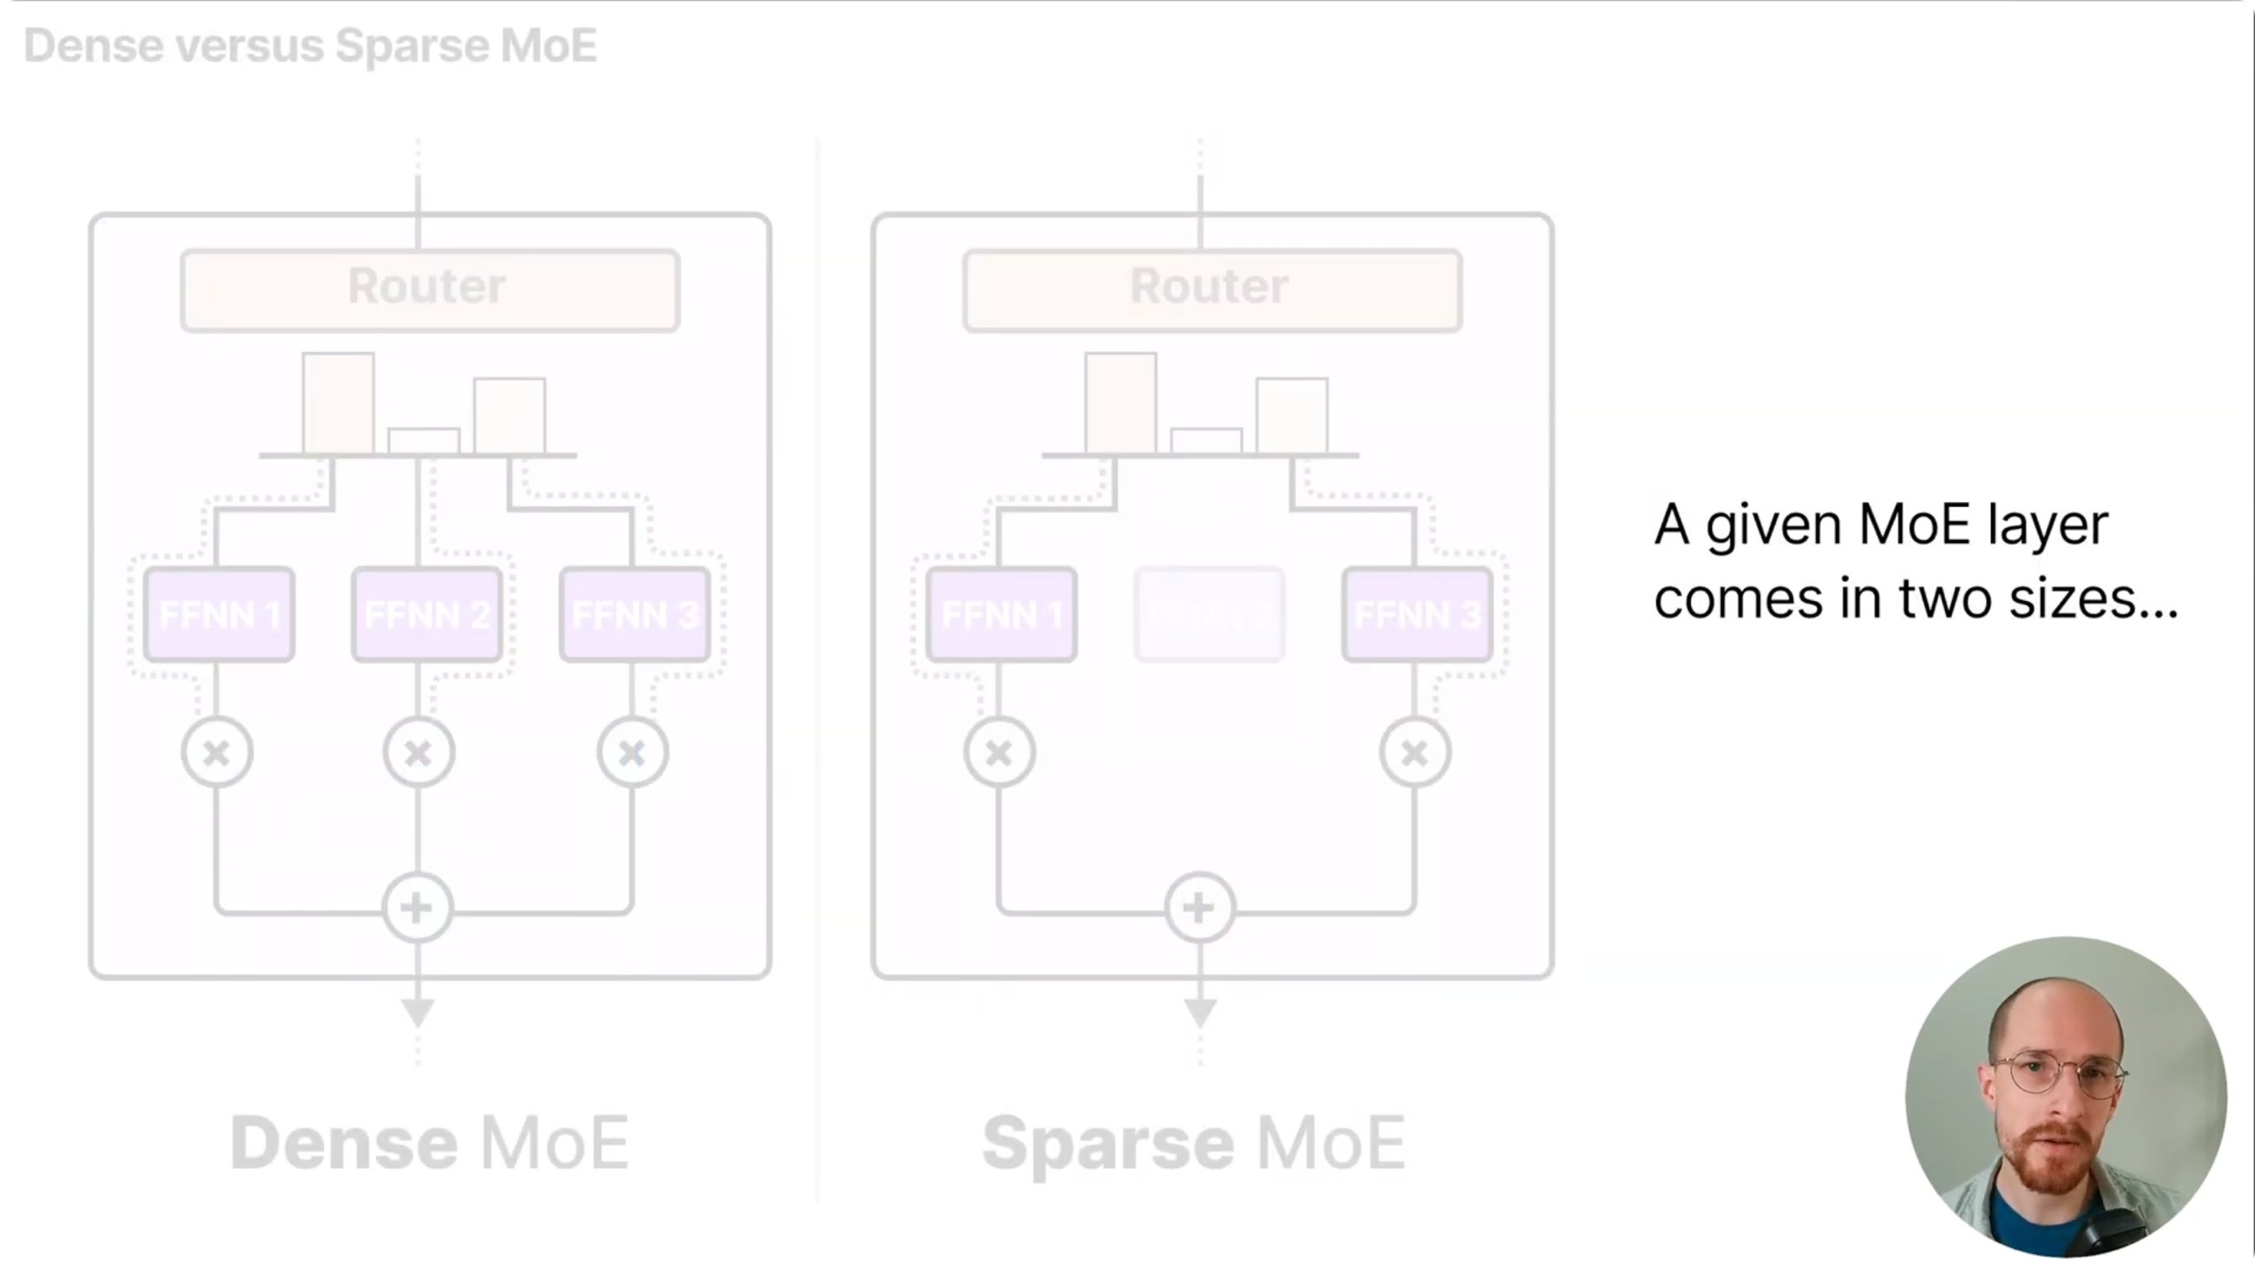

Slide 47
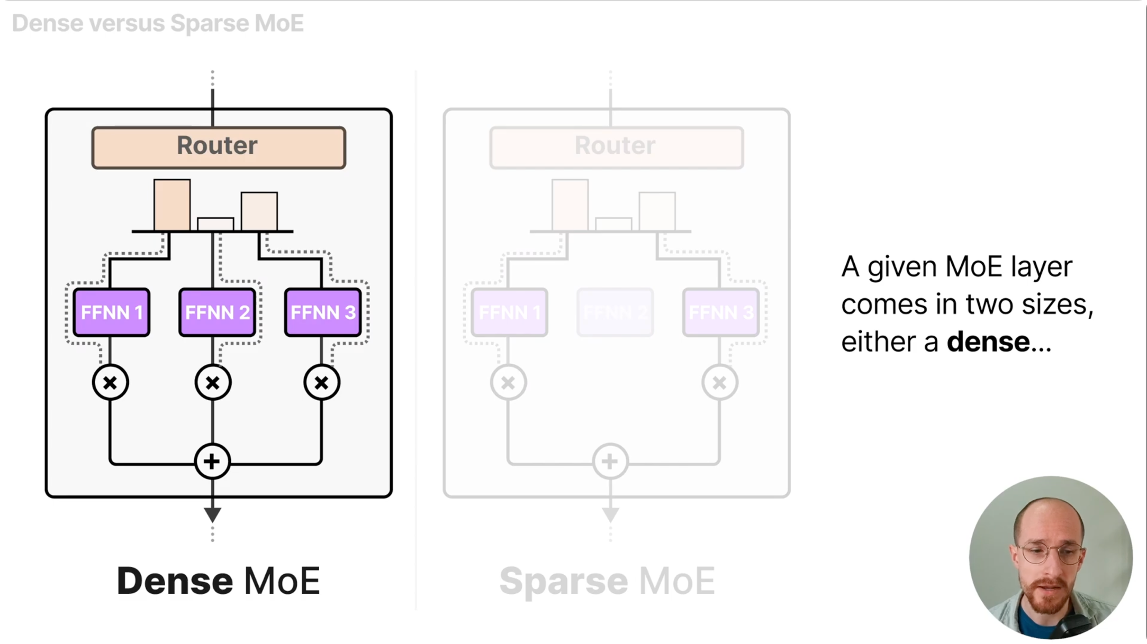

Slide 48
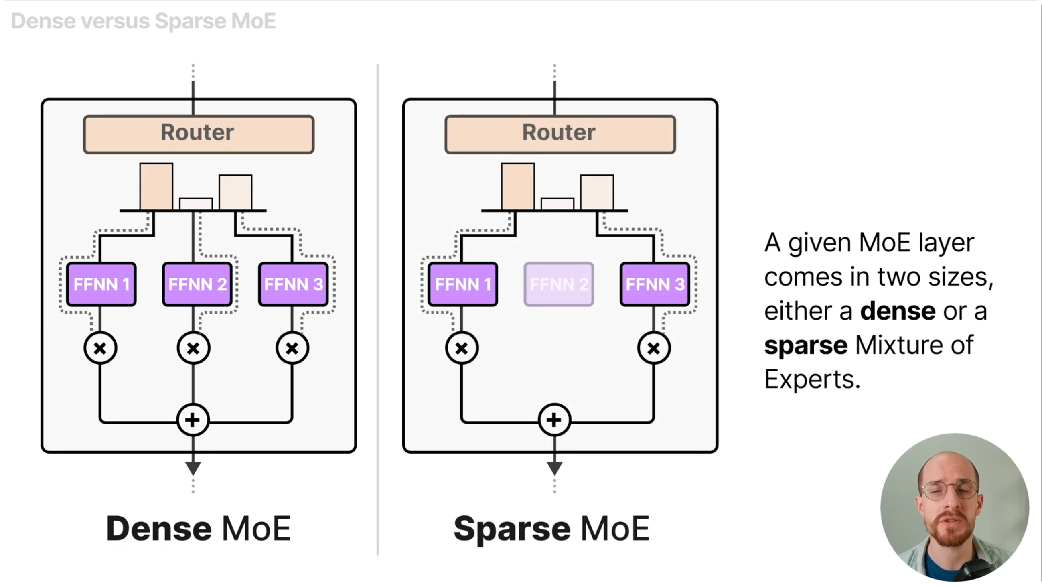

Slide 49
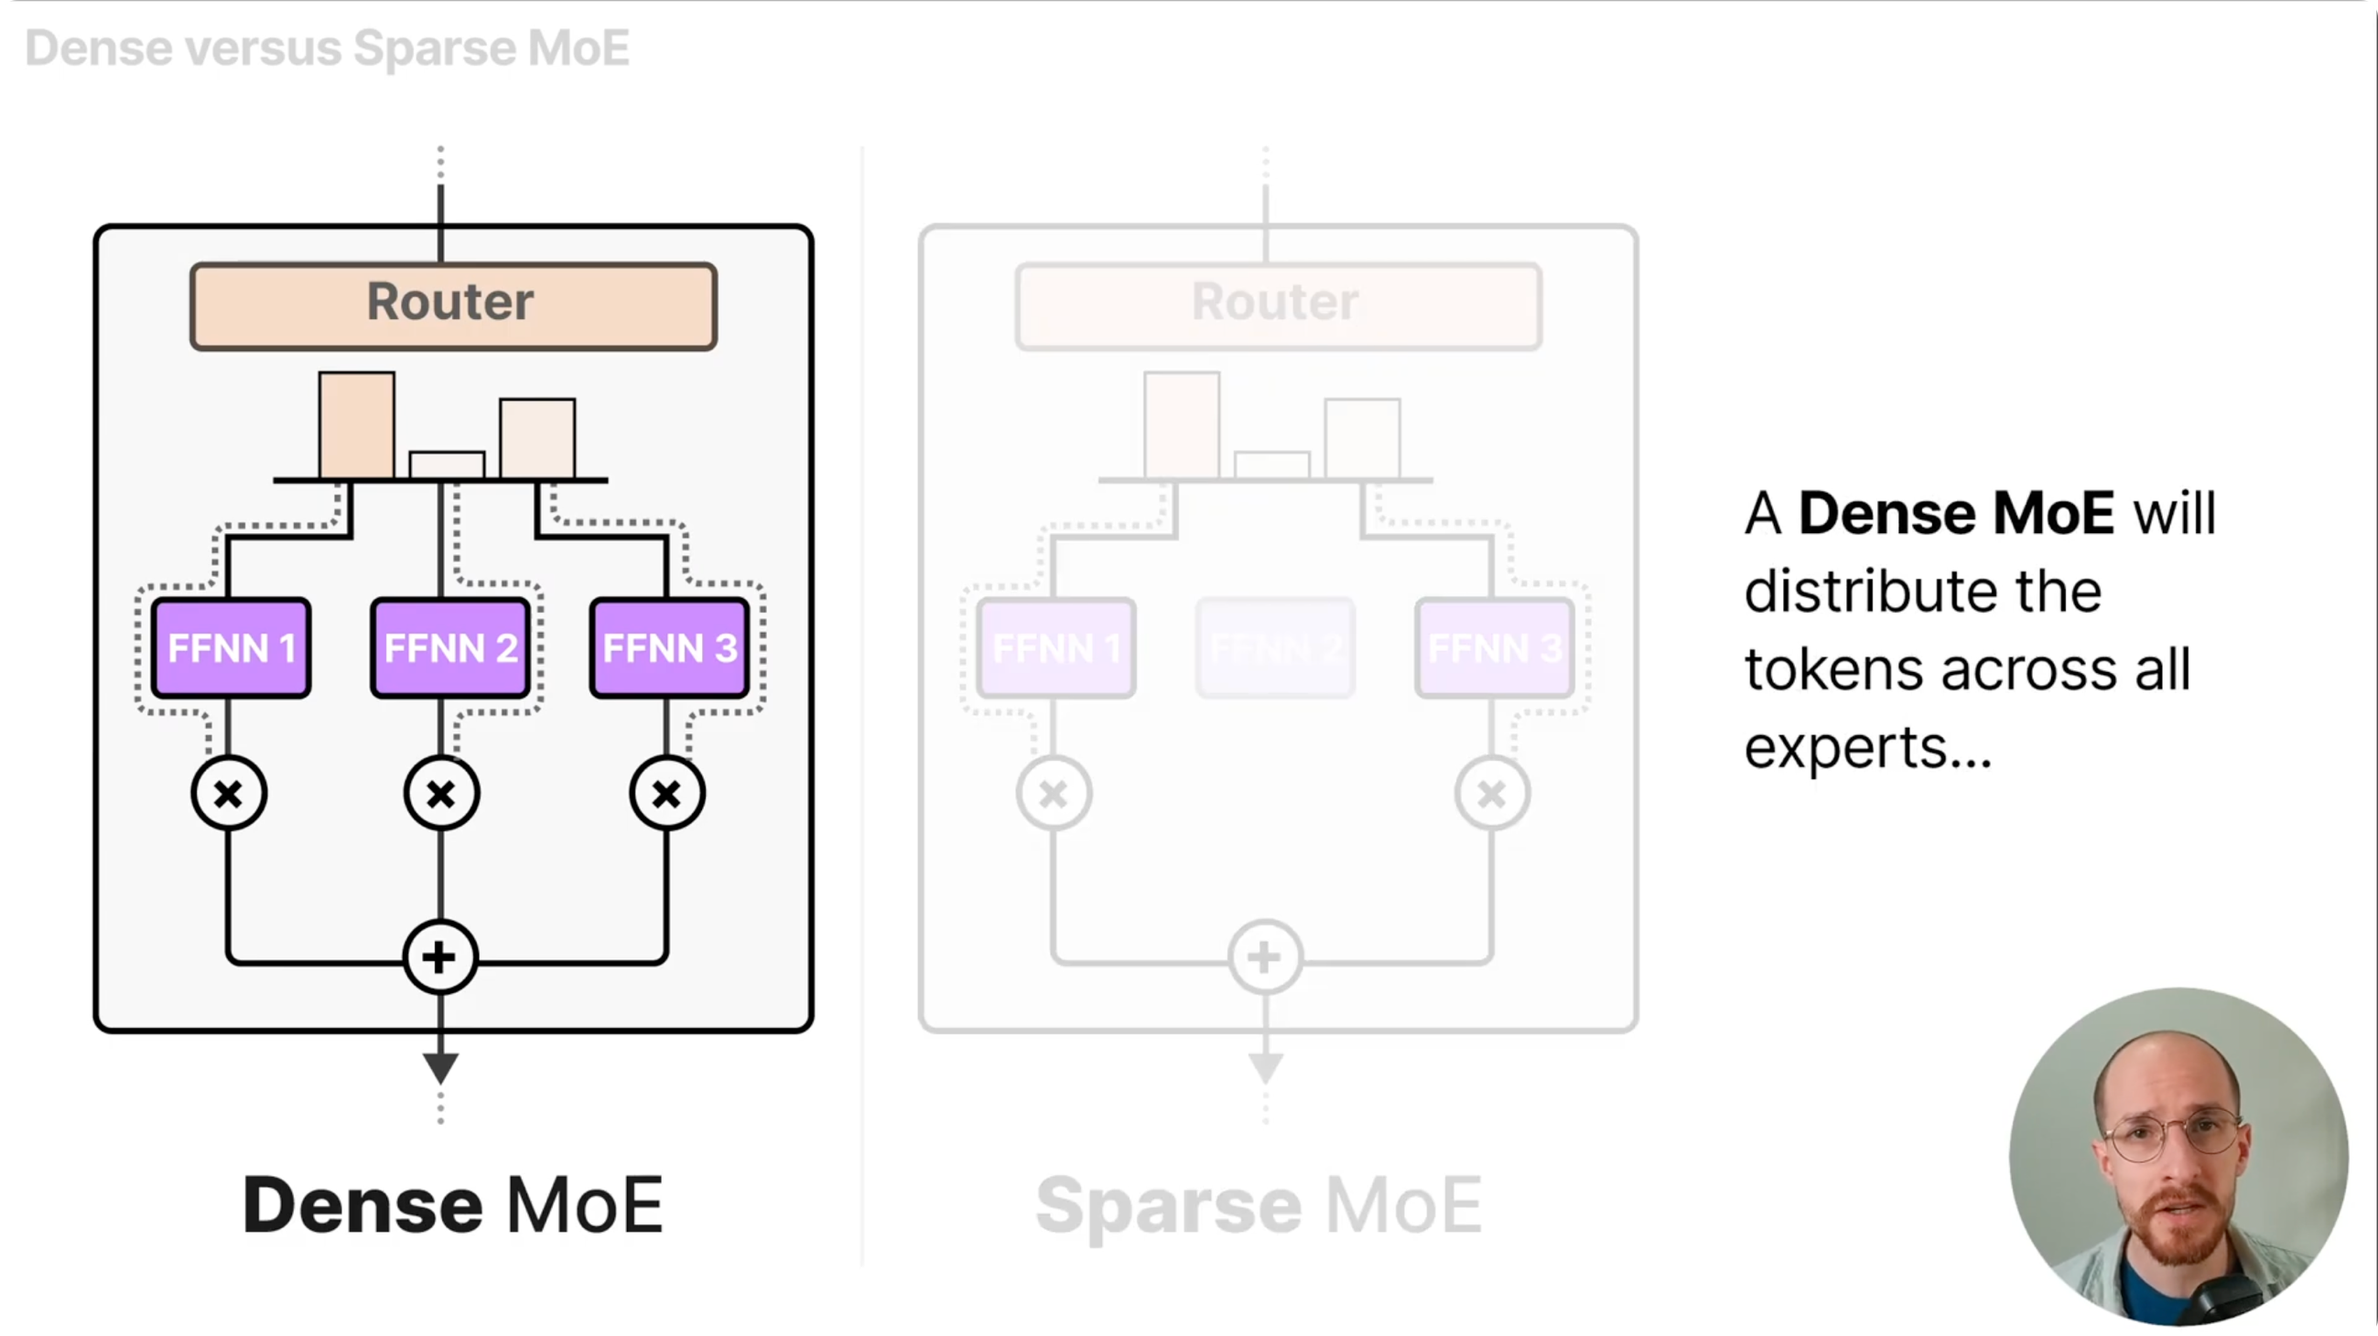

Slide 50
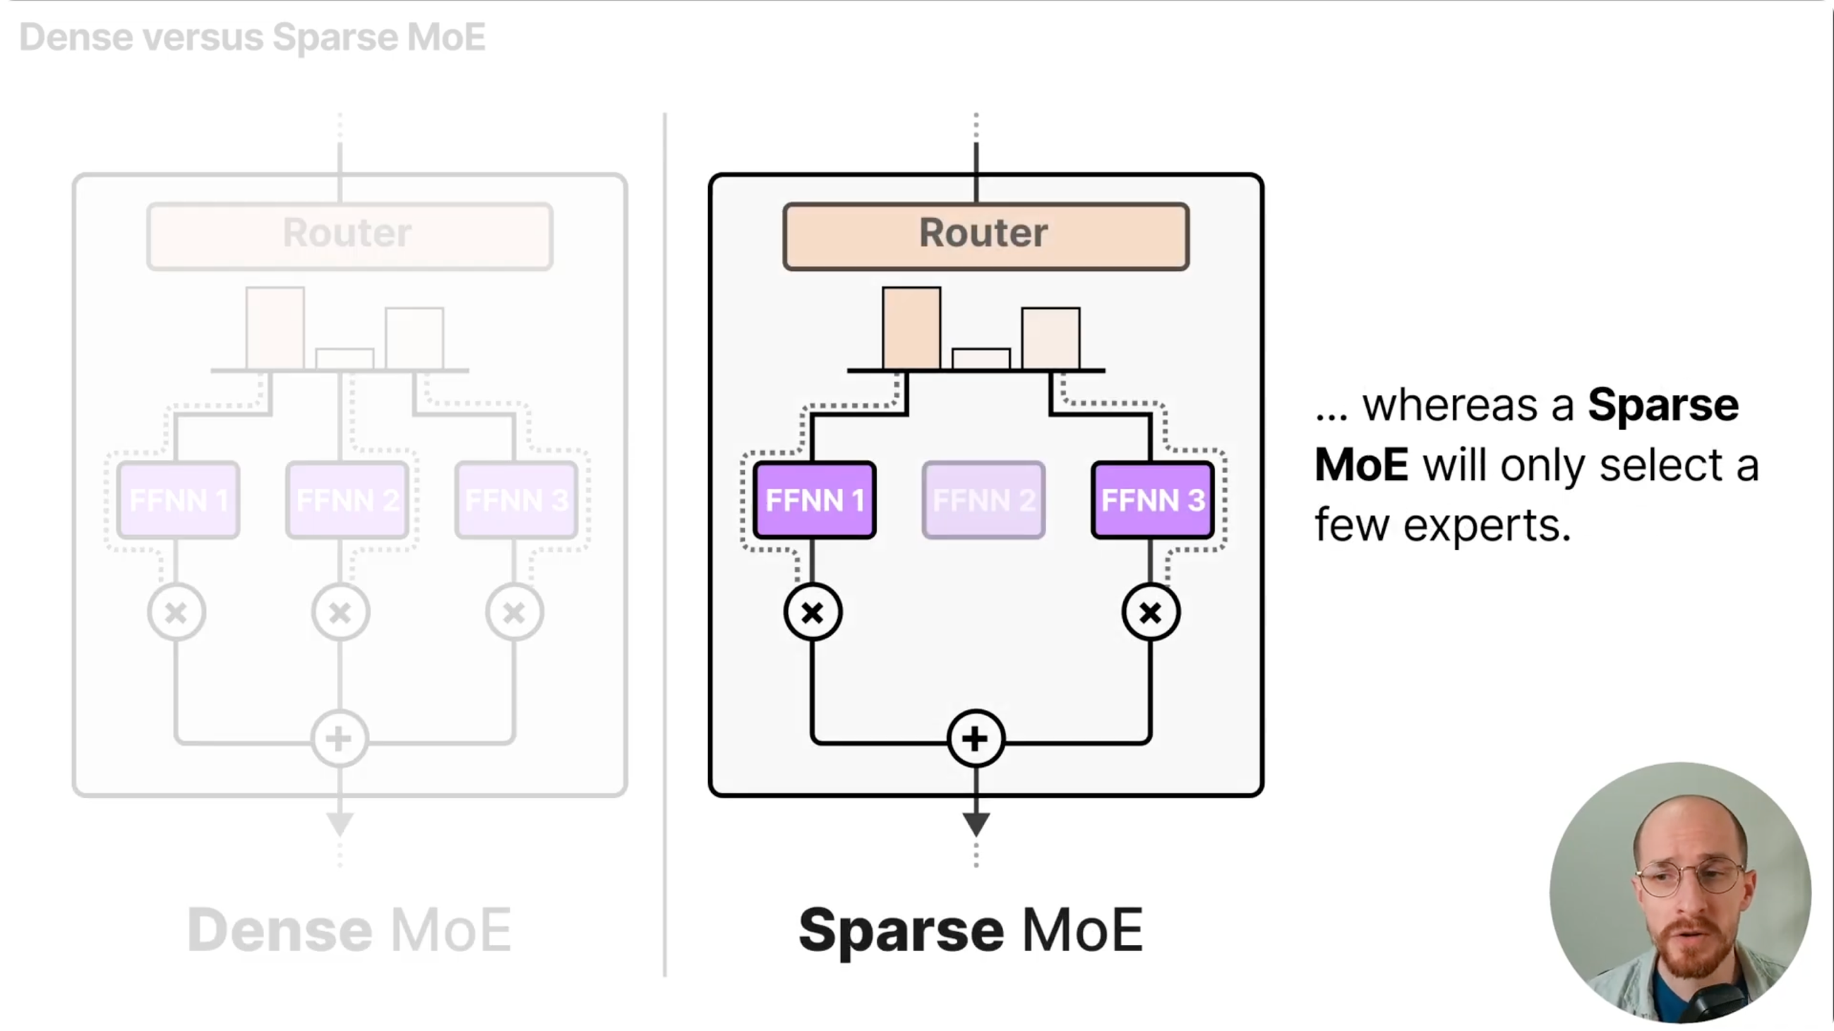

Slide 51
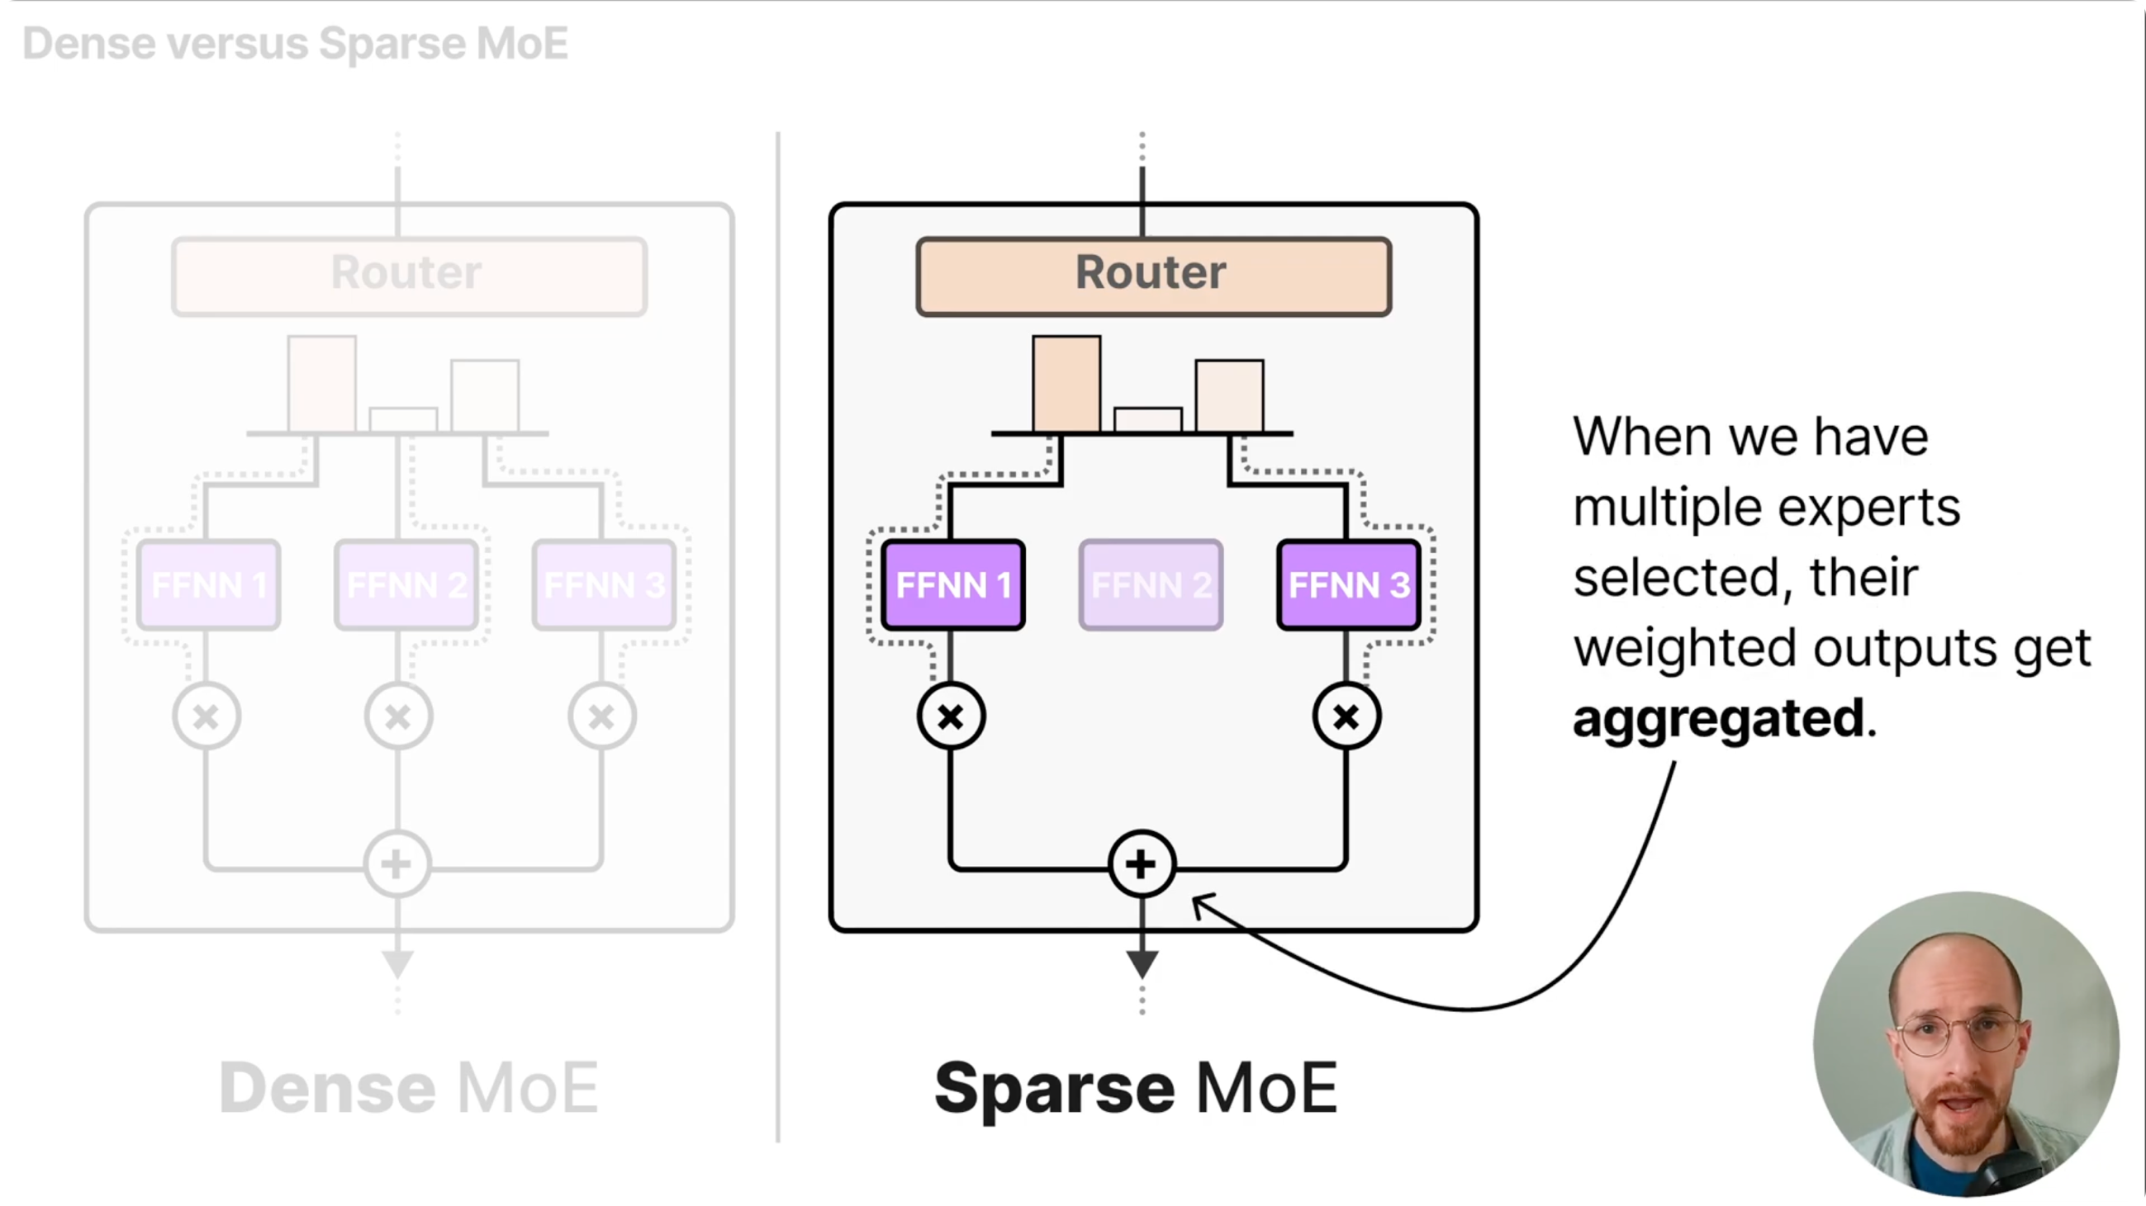

Slide 52
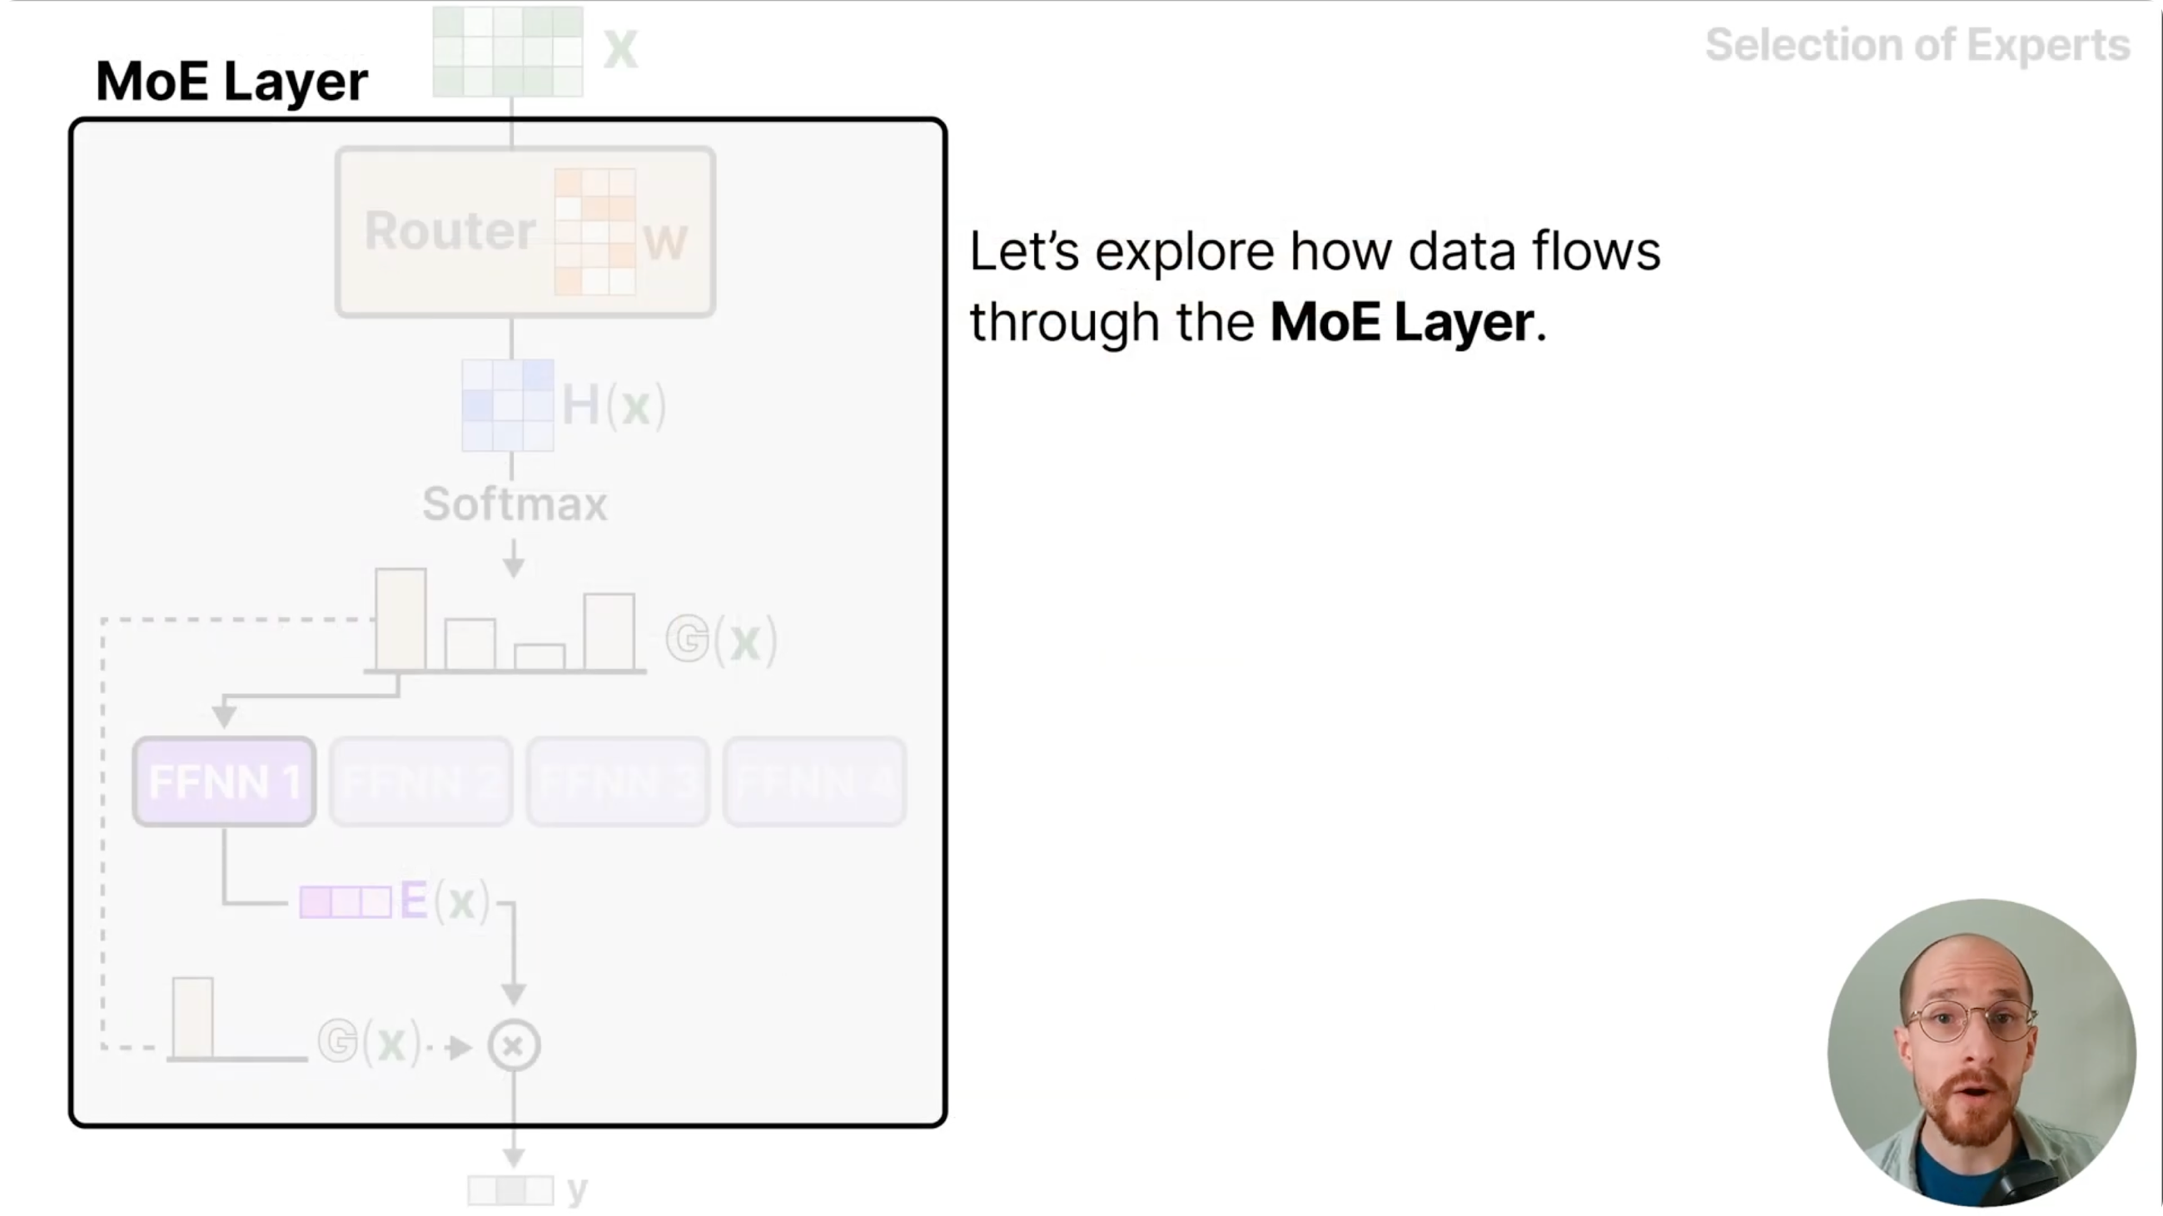

Slide 53
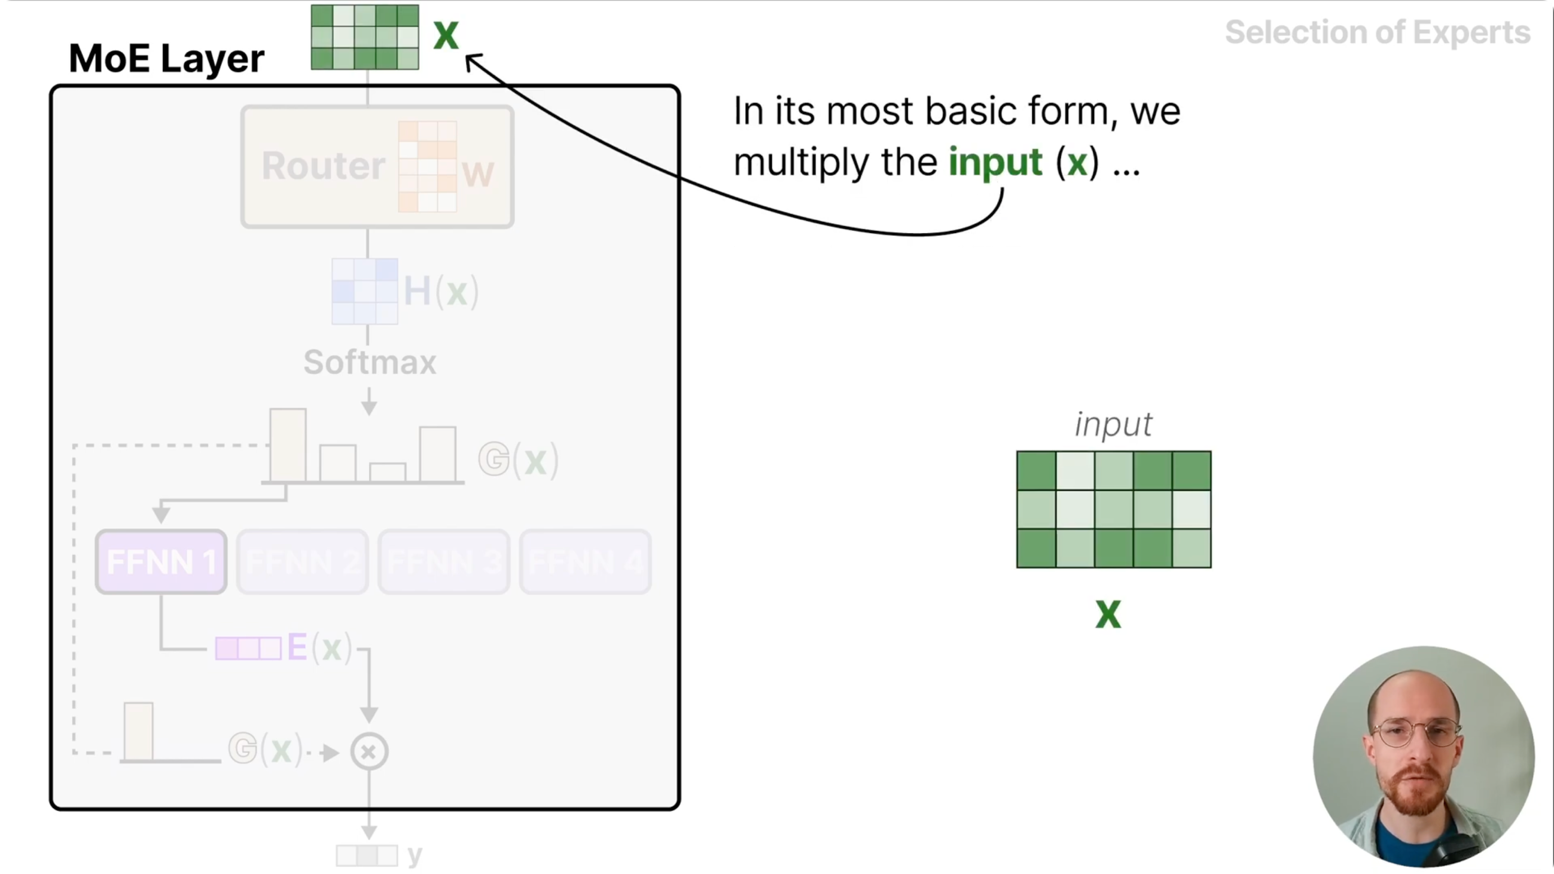

Slide 54
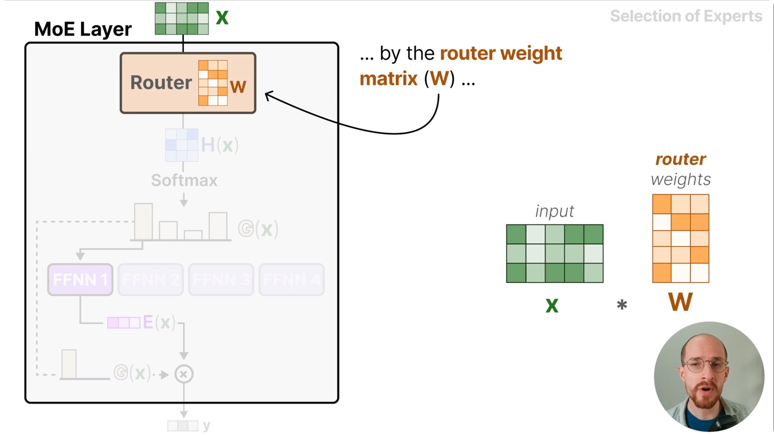

Slide 55


Slide 56


Slide 57


Slide 58


Slide 59


Slide 60


Slide 61


Slide 62


Slide 63


Slide 64


Slide 65
04
Load Balancing：
均衡负载

Slide 66

Load Balancing：均衡负载

Slide 67

Load Balancing：均衡负载

Slide 68

Load Balancing：均衡负载

Slide 69

Load Balancing：均衡负载

Slide 70

Load Balancing：均衡负载

Slide 71

Load Balancing：均衡负载

Slide 72

Load Balancing：均衡负载

Slide 73

Load Balancing：均衡负载

Slide 74
05
Keep Top-K：
专家选择

Slide 75

Keep Top-K：专家选择

Slide 76

Keep Top-K：专家选择

Slide 77

Keep Top-K：专家选择

Slide 78

Keep Top-K：专家选择

Slide 79

Keep Top-K：专家选择

Slide 80

Keep Top-K：专家选择

Slide 81

Keep Top-K：专家选择

Slide 82

Keep Top-K：专家选择

Slide 83

Keep Top-K：专家选择

Slide 84

Keep Top-K：专家选择

Slide 85

Keep Top-K：专家选择

Slide 86

Keep Top-K：专家选择

Slide 87

Keep Top-K：专家选择

Slide 88
06
Auxiliary Loss：
辅助损失

Slide 89

Auxiliary Loss：辅助损失

Slide 90

Auxiliary Loss：辅助损失

Slide 91

Auxiliary Loss：辅助损失

Slide 92

Auxiliary Loss：辅助损失

Slide 93

Auxiliary Loss：辅助损失

Slide 94

Auxiliary Loss：辅助损失

Slide 95

Auxiliary Loss：辅助损失

Slide 96

Auxiliary Loss：辅助损失

Slide 97

Auxiliary Loss：辅助损失

Slide 98

Auxiliary Loss：辅助损失

Slide 99

Auxiliary Loss：辅助损失

Slide 100

Auxiliary Loss：辅助损失

Slide 101

Auxiliary Loss：辅助损失

Slide 102
07
Expert Capacity：
专家容量

Slide 103

Expert Capacity：专家容量

Slide 104

Expert Capacity：专家容量

Slide 105

Expert Capacity：专家容量

Slide 106

Expert Capacity：专家容量

Slide 107

Expert Capacity：专家容量

Slide 108

Expert Capacity：专家容量

Slide 109

Expert Capacity：专家容量

Slide 110

Expert Capacity：专家容量

Slide 111

Expert Capacity：专家容量

Slide 112

Expert Capacity：专家容量

Slide 113

Expert Capacity：专家容量

Slide 114

Expert Capacity：专家容量

Slide 115

Expert Capacity：专家容量

Slide 116

Expert Capacity：专家容量

Slide 117
总结与思考

Slide 118
Switch Transformers

Slide 120
引用与参考
https://mp.weixin.qq.com/s/6kzCMsJuavkZPG0YCKgeig
https://www.zhihu.com/tardis/zm/art/677638939?source_id=1003
https://huggingface.co/blog/zh/moe
https://mp.weixin.qq.com/s/mOrAYo3qEACjSwcRPG7fWw
https://mp.weixin.qq.com/s/x39hqf8xn1cUlnxEIM0_ww
https://mp.weixin.qq.com/s/ZXjwnO103e-wXJGmmKi-Pw
https://mp.weixin.qq.com/s/8Y281VYaLu5jHoAvQVvVJg
https://blog.csdn.net/weixin_43013480/article/details/139301000
https://developer.nvidia.com/zh-cn/blog/applying-mixture-of-experts-in-llm-architectures/
https://www.zair.top/post/mixture-of-experts/
https://my.oschina.net/IDP/blog/16513157
PPT 开源：https://github.com/chenzomi12/AIInfra
夸克链接：https://pan.quark.cn/s/74fb24be8eff

